Slide 1
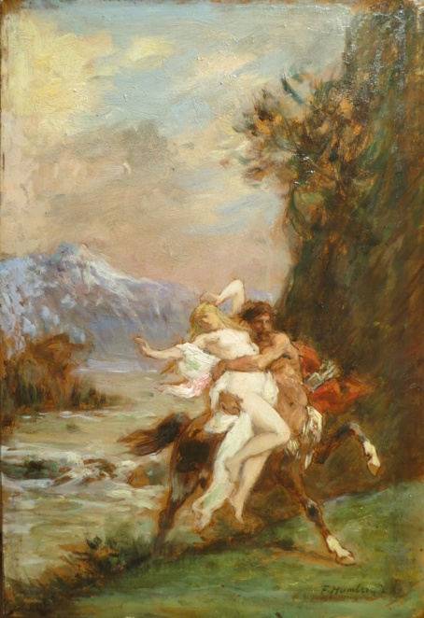
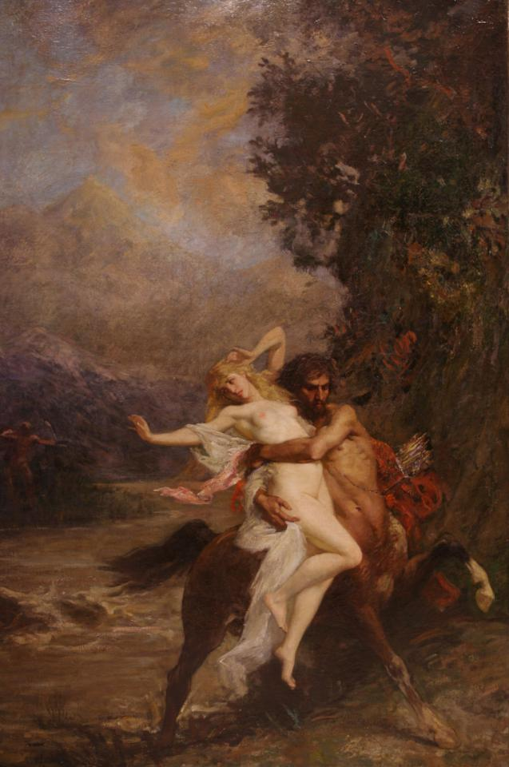
N° 1
Ferdinand HUMBERT (1842-1934)
L’Enlèvement de Déjanire, 1878
Huile sur panneau
32 x 22,5 cm
Signé en bas à droite
Jacques Fernand Humbert dit Ferdinand Humbert fut élève à l’École des Beaux-arts de Paris, formé sous la direction d’Alexandre Cabanel, de François Edouard Picot et d’Eugène Fromentin. Il exposa très régulièrement au Salon où il fut médaillé de nombreuses fois. Il reçut de l’État un certain nombre de commandes de peintures murales comme celles du Panthéon; il exécuta également des panneaux décoratifs pour la mairie du XVe arrondissement de Paris ainsi que de remarquables peintures au plafond du Petit Palais. Ferdinand Humbert fera également une carrière de portraitiste mondain très apprécié. Le portrait de Colette, alors âgée de 23 ans, est sans doute celui qui restera le plus célèbre.
L’enlèvement de Déjanire est une thématique que le peintre exploitera plusieurs fois. L’œuvre définitive sera exposée pour la première fois au Salon de 1878. Le tableau est aujourd’hui dans une collection particulière.
Ferdinand Humbert, L’Enlèvement de Déjanire, 1878, huile sur toile, collection particulière.

Slide 2
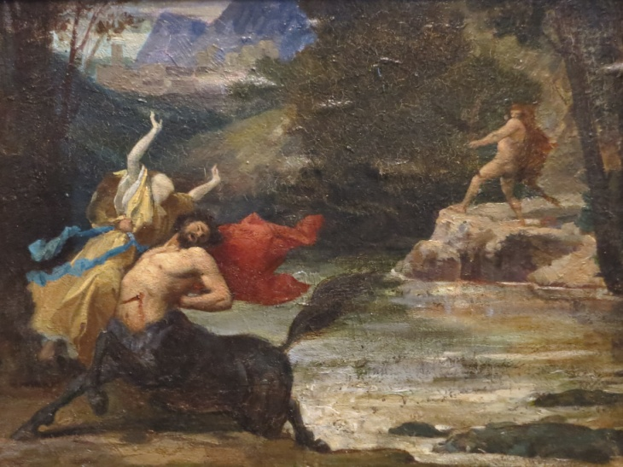
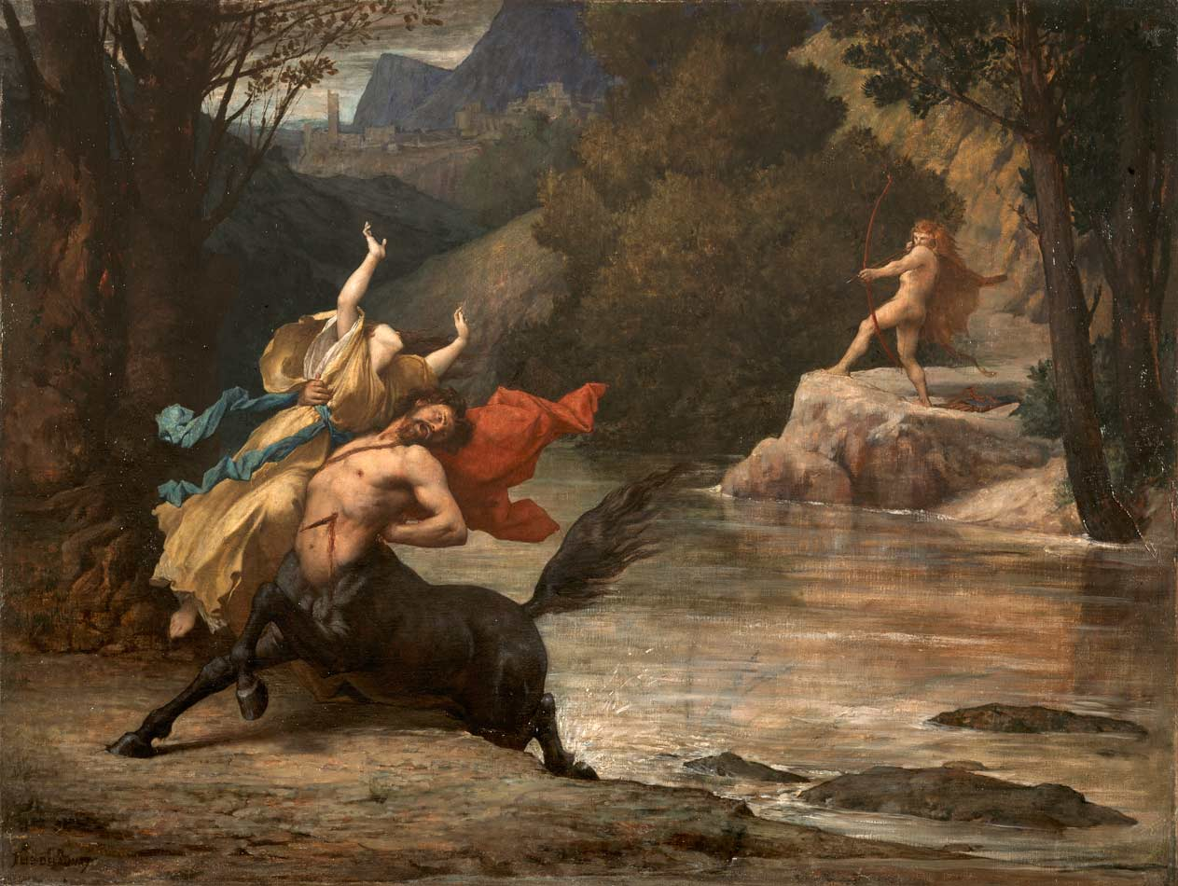
N° 2
Jules-Elie DELAUNAY (1828-1891)
La Mort de Nessus, vers 1870
Huile sur papier marouflée sur panneau
27 X 35,5 cm
Originaire de Nantes, Jules-Elie Delaunay arrive à Paris à l’âge de 20 ans pour étudier à l’École des Beaux-arts. Il sera élève de Louis Lamothe et suivra les conseils d’Hippolyte Flandrin. Second prix de Rome en 1856, il passera quatre ans à la Villa Médicis. De retour à Paris il obtiendra de nombreuses commandes pour des édifices publics comme l’Opéra Garnier, l’Hôtel de ville de Paris ou encore le Panthéon.
Cette esquisse de Jules-Elie Delaunay est préparatoire au tableau conservé à Nantes. Très proche de la composition définitive, la ville en arrière-plan est néanmoins ici plus stylisée, semble être plus éloignée moins resserrée, et le campanile légèrement plus large.
Cette scène, tirée des Métamorphoses d’Ovide (Livre IX), représente l’enlèvement de Déjanire, dernière femme mortelle d’Hercule. Sur les rives de l'Événos, Hercule voyageant en compagnie de Déjanire, est arrêté par le fleuve. Le centaure Nessus, qui fait franchir le fleuve aux voyageurs en les portant dans ses bras contre rétribution, offre d'aider Déjanire à traverser. Mais il tente de l’enlever. Hercule, depuis l’autre rive, le tue à l'aide d'une flèche enduite du poison de l’Hydre de Lerne. C’est ce passage qu’a choisi de représenter Delaunay.
Jules-Elie Delaunay, La mort de Nessus, Musée des Beaux-Arts de Nantes

Slide 3
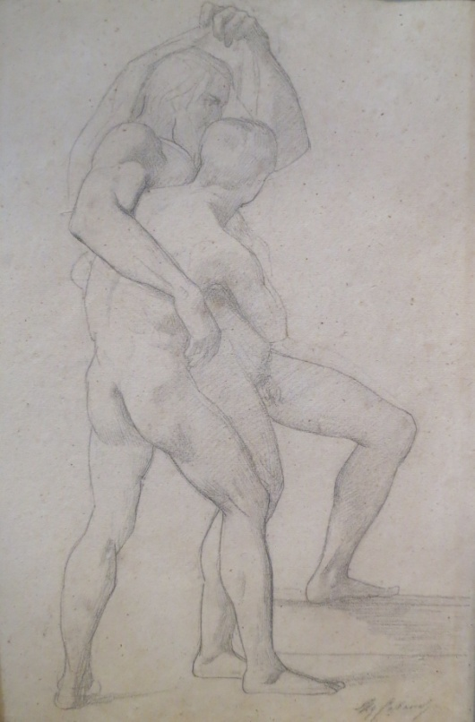
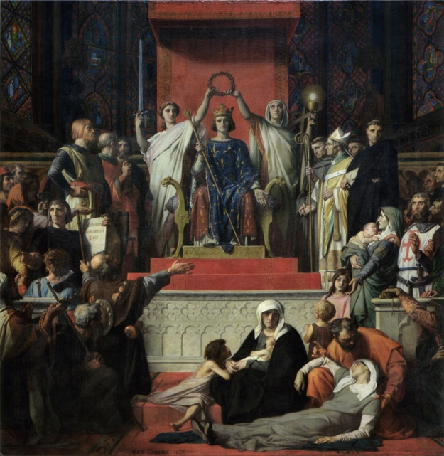
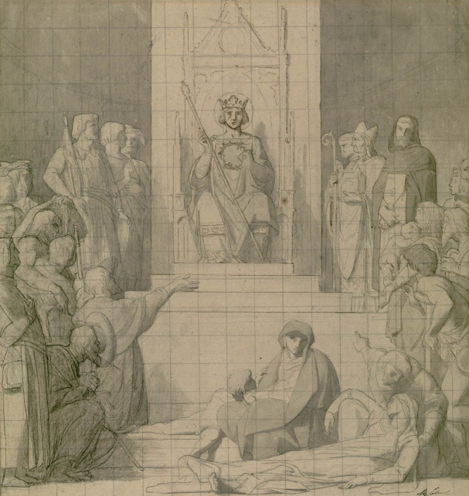
N° 3
Alexandre CABANEL (1823-1889)
Etude pour de personnages pour La glorification de Saint-Louis, vers 1855
Mine de plomb sur papier
40 x 26,5 cm
Signé en bas à droite
Originaire d’une famille de Montpellier, Alexandre Cabanel est l’un des artistes les plus célèbres du Second Empire. Elève de François-Edouard Picot, il obtient le second prix de Rome en 1845 et devient pensionnaire à la Villa Médicis jusqu’en 1850. Peintre de genre, portraitiste mondain et peintre d’histoire à succès, il produit des œuvres aux sujets les plus divers, allant des thèmes bibliques aux thèmes mythologiques.
En 1853, à peine trois ans après son retour d’Italie, Cabanel reçoit une commande majeure de Prosper Mérimée pour la chapelle du château de Vincennes : La Glorification de Saint-Louis.
Le roi sur son trône au centre de la composition est entouré des personnages qui ont contribué à l’accomplissement de son œuvre. Notre dessin représente un jeune homme portant son père, venus faire part de leurs doléances, reprenant la posture classique d’Enée portant Anchise. On les retrouve à la droite de Saint-Louis sur un dessin préparatoire conservé au Musée Fabre de Montpellier. Dans l’œuvre finale on remarque de nombreuses modifications afin d’harmoniser la composition : ces deux figures ont finalement été omises.
La célébrité du peintre atteint son apogée en 1863 lorsqu’il expose au Salon La Naissance de Venus, achetée par Napoléon III.
A. Cabanel, La glorification de Saint-Louis, 1855, Musée Fabre Montpelier
A. Cabanel, Etude pou La glorification de Saint-Louis, 1855, Musée Fabre Montpelier

Slide 4
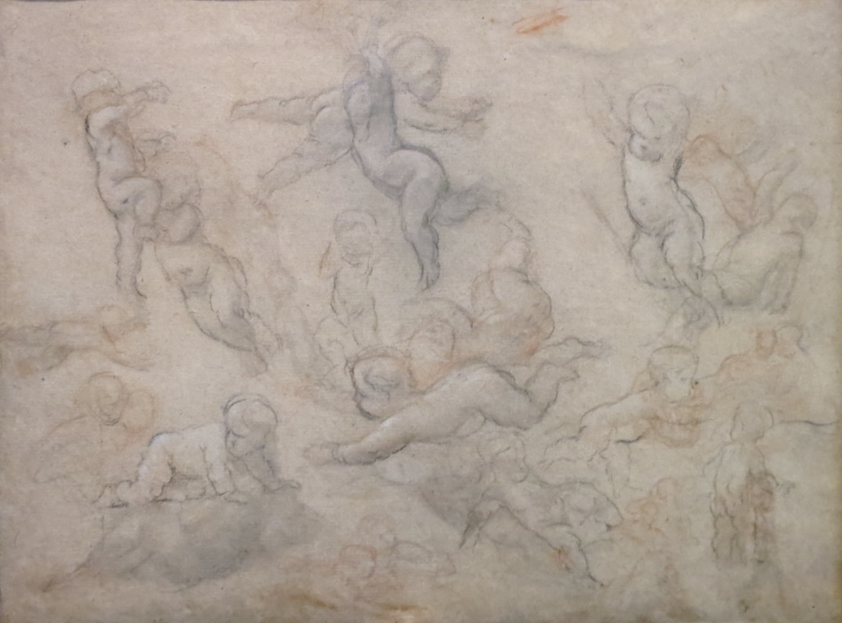
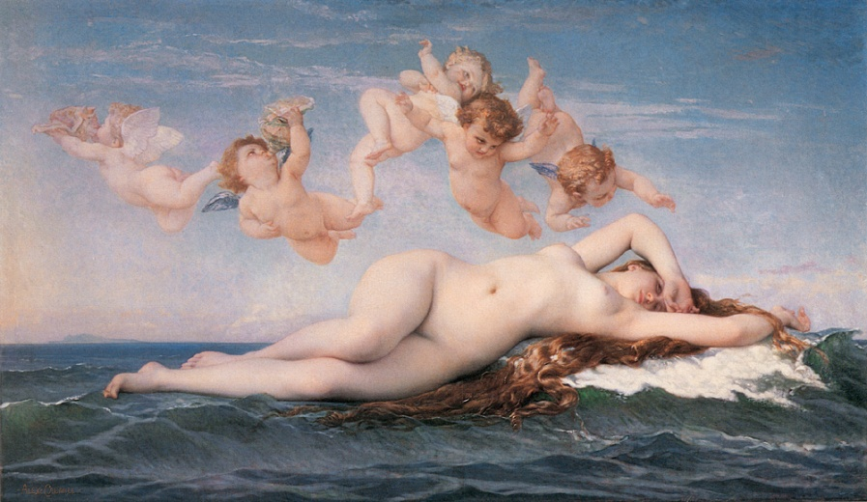
N° 4
Alexandre CABANEL (1823-1889)
Etude de Putti pour la Naissance de Vénus, vers 1863
Pierre noire, rehauts de blancs et sanguine sur papier
22,5 x 30 cm
Originaire d’une famille de Montpellier, Alexandre Cabanel est l’un des artistes les plus célèbres du Second Empire. Elève de François-Edouard Picot, il obtient le second prix de Rome en 1845 et devient pensionnaire à la Villa Médicis jusqu’en 1850. Peintre de genre, portraitiste mondain et peintre d’histoire à succès, il produit des œuvres aux sujets les plus divers, allant des thèmes bibliques aux thèmes mythologiques. Son chef d’œuvre, La naissance de Vénus, exposé au Salon de 1863 connut un succès immédiat (l’œuvre fut achetée par Napoléon III), célébrité qui perdure encore de nos jours. C’est aujourd’hui une des œuvres les plus populaires du Musée d’Orsay.
Cette feuille montre les recherches préparatoires aux putti qui entourent Venus sortant des flots. On y reconnaît certains putti jouant de la conque ou tournoyant dans le ciel avec de légères différences de postures. Traitée avec la technique des trois crayons elle montre à la fois la virtuosité de dessinateur de Cabanel et une certaine forme de spontanéité. Provenant d’une collection privée de Montpellier cette étude n’avait pas quitté la ville natale du peintre depuis le XIXe siècle.
A. Cabanel, La naissance de Venus, 1863 Musée d’Orsay

Slide 5
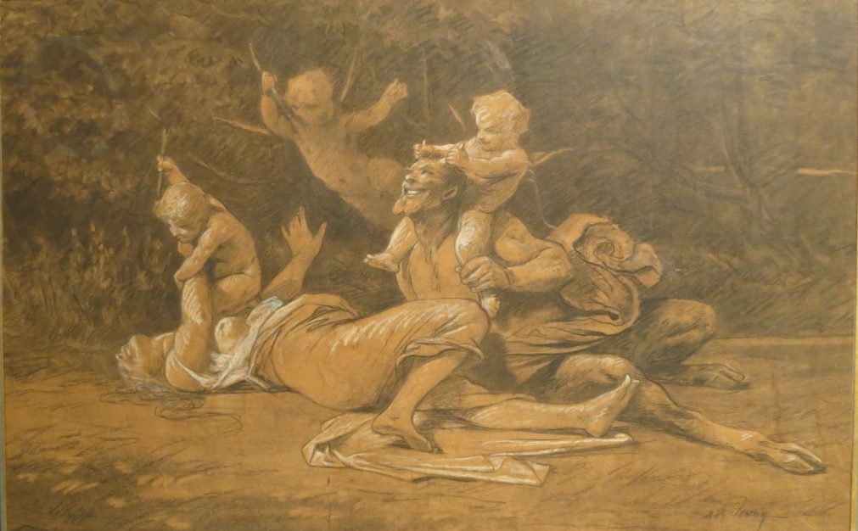
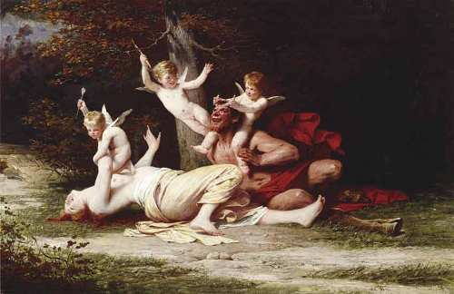
N° 5
Adolphe YVON (1817-1893)
Nymphe et satyre, vers 1870
Pierre noire et rehauts de blanc
44 X 64cm
Signé en bas à droite
Considéré aujourd’hui comme l’un des principaux représentants de la peinture académique des années 1860 à 1880, Adolphe Yvon fut formé dans l’atelier de Paul Delaroche. Si ses grandes scènes de batailles historiques firent son succès au Salon où il exposait régulièrement, il était aussi portraitiste et peintre de nus mythologiques très apprécié du Second Empire. Nommé membre de l’Académie impériale de Beaux-arts de Saint-Pétersbourg en 1860, il devient professeur à l’école des Beaux-arts de Paris trois ans plus tard.
Notre grand dessin est préparatoire à un tableau d’Yvon de format à peine supérieur qui est passé en vente chez Bonhams à New-York le 8 Mai 2013. Représentant un satyre et une nymphe jouant avec des putti dans un décor de sous-bois, cette belle feuille au sujet érotisant est typique du gout bourgeois de l’époque. Elle peut être rapprochée par exemple des Nymphes et Satyre de William Bouguereau de 1873.
A.Yvon, Bacchanale, vers 1870, collection particulière.

Slide 6
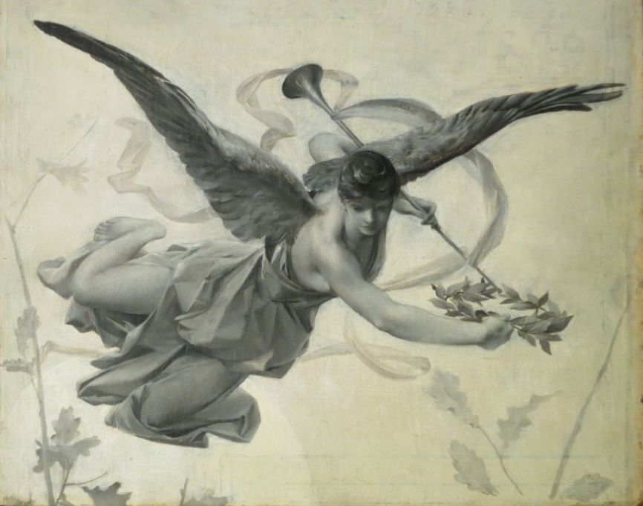
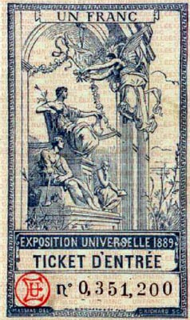
N° 6
Luc Olivier MERSON (1846-1920)
La Renommée, vers 1889
Huile sur panneau
27 x 33 cm
Né à Paris mais d’origine nantaise, Luc-Olivier Merson entre en 1864 à l'École de Beaux-Arts dans l’atelier d’Isidore Pils. Il obtient en 1869 le premier Grand Prix de Rome avec Le Soldat de Marathon. Influencé à Rome par Raphaël, il est remarqué par ses envois au Salon. Il peint de nombreuses compositions religieuses dans un style teinté de mysticisme, inspiré principalement par le Moyen Age et l’antiquité. Il obtient tout au long de sa vie de nombreuses et importantes commandes d'État à Paris, principalement des grands décors muraux comme pour le palais de justice en 1877, l’hôtel de ville en 1889, le cabinet du recteur de la Sorbonne en 1890, l’Opéra-Comique en 1898, mais également une mosaïque pour la coupole du Sacré-Cœur en 1918.
C’est Merson qui est sollicité en 1888 pour la création du ticket d’entrée de l’Exposition Universelle qui doit avoir lieu l’année suivante. Le résultat définitif de petit format se présente en hauteur dans un camaïeu de bleu. Il représente une renommée ailée couronnant de lauriers, les arts, les sciences et la technique.
Notre esquisse, transformée par le peintre en petit tableau de chevalet, conserve encore visible sous un repeint gris bleu les mentions : Exposition Universelle 1889. Ici la renommée est seule représentée une trompette à la main. Comme pour le projet définitif l’artiste à traité son sujet telle une grisaille bleutée. Nous ignorons si c’est l’artiste lui-même ou les commanditaires qui choisirent à l’époque de complexifier la composition en passant d’un personnage unique à un groupe étagé dans un décor.
Si Luc Olivier Merson, créateur de plusieurs timbres et billets de la banque de France, resta tout au long du XXe siècle dans le purgatoire des peintres académiques (en dehors des philatélistes et des numismates), il connait aujourd’hui un regain d’intérêt suite à l’exposition rétrospective du Musée des beaux-arts de Nantes. De par son style si typique, il est d'ailleurs de plus en plus considéré comme l’un des précurseurs de l’Art Nouveau en France.

Slide 7
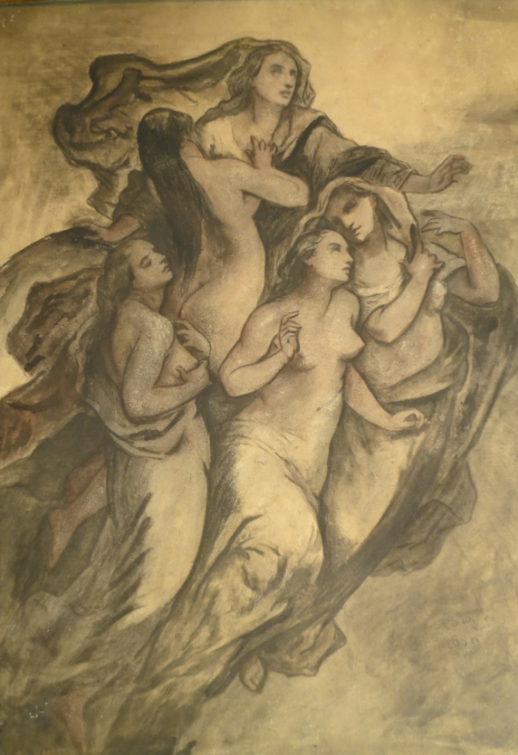
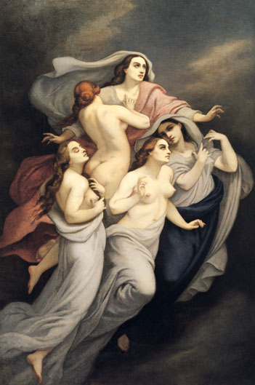
N° 7
Narcisse DIAZ DE LA PENA (1807-1876)
Les dernière larmes, 1854
Aquarelle et encre sur papier
49 x 39 cm
Signé et daté en bas à droite
Narcisse Virgilio Díaz, appelé aussi Díaz de la Peña, est un peintre paysagiste français né à Bordeaux en 1807. Il débute à l'âge de 15 ans comme apprenti peintre à la manufacture de porcelaine d'Arsène Gillet puis rejoint en 1837 le groupe des peintres de Barbizon. Durant toute sa vie il peint la forêt de Fontainebleau et ses environs en complet autodidacte. Díaz, qui admire profondément Eugène Delacroix, est également fasciné par l’Orient ; Les Orientales de Victor Hugo marqueront durablement son œuvre. Il se sert petit à petit de la nature comme toile de fond pour y introduire des figures allégoriques, mythologiques ou plus proches du réel. Son tableau la Descente des Bohémiens obtient un très grand succès populaire au Salon de 1844.
Cependant Diaz conserve une certaine frustration face au succès critique des peintres d’Histoire et propose au Salon de 1855 une série de toiles de grand format aux sujets mythologiques et religieux. Les dernières larmes, grande peinture religieuse (3m95 x 2m 60) présentée cette année là, montre un groupe de femmes éplorées s’envolant vers les cieux. Le sujet s’inspire de la prière du Salve Regina. La toile, longtemps disparue, est aujourd’hui exposée au Musée de Taiwan.
Notre aquarelle de grand format, signée et datée de 1854 , est préparatoire à cette composition.
La posture de certaines des femmes change légèrement dans l’œuvre définitive mais conserve l’impression monumentale de l’ensemble. Le grand nombre d’esquisses peintes (ou redites de petits formats) qui sont apparues sur le marché de l’art ces dernières années montrent l’importance que le peintre à donné à cette réalisation, ainsi que son affection particulière pour cette composition qu’il considérait comme son chef d’œuvre.
Narcisse DIAZ DE LA PENA , Les dernière larmes, vers 1855 Musée Chimei, Taiwan

Slide 8
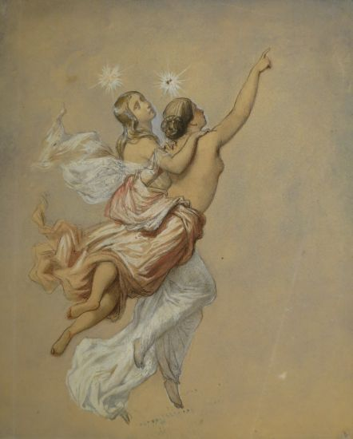
N° 8
Henri Louis DE RUDDER (1807-1881)
Les Etoiles, vers 1857
Aquarelle et gouache sur papier
30,5 x 24,5 cm
Louis Henri de Rudder est un artiste français qui fut élève du baron Gros et de Charlet à l’école des beaux arts, il commença à exposer au Salon en 1835 et fut médaillé en 1840. Il réalisa au Etats-Unis de nombreux décors et plafonds.
Cette aquarelle est une étude préparatoire pour un dessin, intitulé « Les Etoiles » acheté directement au peintre par l’impératrice Eugénie avant d’être exposé au Salon de 1857 (sous le numéro 2353). Il représente deux femmes, deux allégories des étoiles. Comme on peut le lire dans le livret du Salon de la même année, Rudder s’est inspiré d’un texte de Lamartine, publié dans « Méditations poétiques » :
« De ces astres brillants, son plus sublime ouvrage, Dieu seul connaît le nombre et la distance et l’âge; Les uns, déjà vieillis, palissent à nos yeux; D'autres se sont perdus dans les routes des cieux » .
L’artiste aurait offert à l’impératrice Eugénie, l’ensemble de ses dessins préparatoires. Notre dessin à donc probablement fait parti de la collection de l’Impératrice. ….

Slide 9
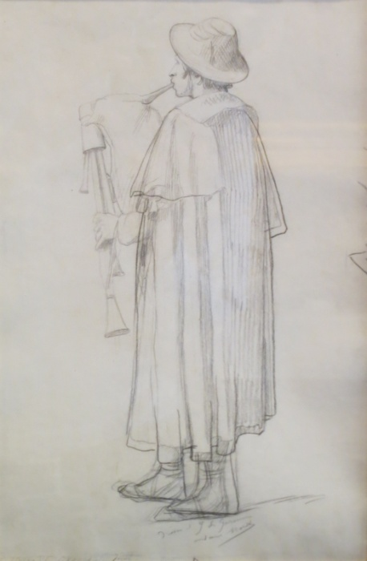
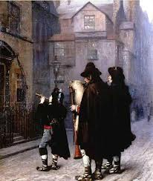
N° 9
Jean Léon GEROME (1824-1904)
Etude de Pifferaro, vers 1870
Mine de plomb sur papier
32 x 20 cm
Certifié par Aimé Morot en bas au centre
Originaire de Vesoul Jean-Léon Gérôme part très tôt pour Paris où il entre dans l’atelier de Paul Delaroche. Bien qu’ayant échoué à plusieurs reprises au Prix de Rome il part avec son maître en Italie en 1843. Ce voyage marquera durablement son oeuvre et l’année de son retour et de son ultime échec pour le Grand Prix, il connait le succès au Salon de 1846 avec son tableau de style néogrec Le combat de coqs.
Les femmes italiennes, effarouchées ou mélancoliques, de même que les pifferari croisés dans la campagne italienne, lui fourniront les sujets d'innombrables tableaux jusqu’à la fin de sa vie.
Notre dessin représente justement un de ces pifferari, musiciens ambulants qui, même hors d’Italie, jouaient aux coins des rues de Londres ou de Paris. Cette feuille à la mine de plomb est à rapprocher pour un tableau de 1870 intitulé Pifferari à Londre qui fait aujourd’hui partie de la collection Edward T. Wilson dans le Maryland (n°196 du catalogue Ackerman).
Hering, spécialiste du peintre, suppose que cette toile a été réalisée à Londres d’après des modèles locaux, ce que les mentions en bas de notre feuille semblent confirmer. Effectivement l’angle des rues où l’artiste a pu voir ces musiciens est clairement indiqué : West Street et Oxford Street en bas à gauche de ce dessin.
Le personnage du dessin représenté est celui du premier plan dans le tableau, au centre de la composition. Il s'agit d'un homme de trois-quarts dos portant cape et chapeau à large rebord et jouant de la cornemuse traditionnelle. Dans l’œuvre définitive il est accompagné d’un jeune joueur de basson et d’un enfant à la flûte.
Artiste français parmi les plus célèbres de son temps, Jean-Léon Gérôme occupe une place importante dans l'histoire de la peinture et de la sculpture. Parangon de la peinture académique du Second Empire, il apparait souvent mais de manière caricaturale comme le peintre « Pompier » par excellence, opposant systématique à toute innovation en art et à l’impressionnisme en particulier. Cette image c’est peu à peu estompée à la fin du XXe siècle et la récente rétrospective de son œuvre au Musée d’Orsay ainsi que le regain d’intérêt du marché de l’art ont finit par redonner toute sa place à ce peintre majeur.
À sa mort en 1904 c’est un autre peintre, son gendre et collaborateur, Aimé Morot qui se charge d’authentifier par un paraphe les feuilles préparatoires laissées sans signature dans l'atelier. Notre dessin porte cette mention sous les pieds du musicien.
J.L Gérôme Pifferari à Londres , collection privée.

Slide 10
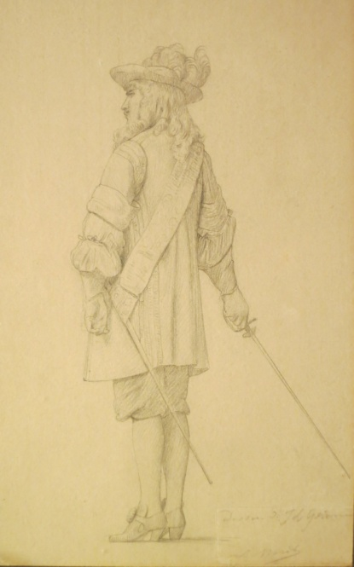
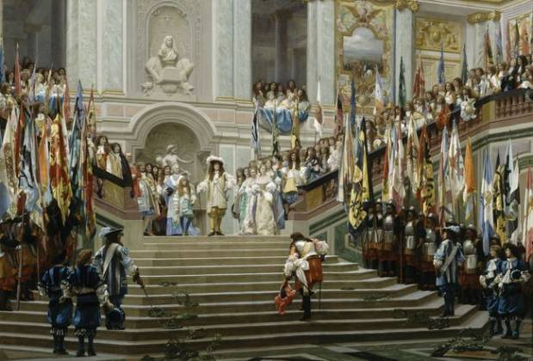
N° 10
Jean Léon GEROME (1824-1904)
Etude pour la Réception du Grand Condé par Louis XIV, vers 1878
Mine de plomb sur papier
27,5 x 17,5 cm
Certifié par Aimé Morot en bas à droite
Originaire de Vesoul Jean-Léon Gérôme part très tôt pour Paris où il entre dans l’atelier de Paul Delaroche. Bien qu’ayant échoué à plusieurs reprises au Prix de Rome il part avec son maître en Italie en 1843. L’année de son retour et de son ultime échec pour le Grand Prix, il connait le succès au Salon de 1846 avec son tableau de style néogrec Le combat de coqs. Sa carrière suit à partir de cet instant tous les rouages de l’Académie. Médaillé à plusieurs reprises au Salon il devient professeur à l’école des Beaux-arts en 1864. Célébré pour ses œuvres orientalistes et celles à sujet de reconstitution historique, il présente à l’exposition universelle de 1878 une large sélection de peintures qui couvre l’intégralité de sa carrière jusque là. Parmi elles une œuvre inédite datant de la même année : La Réception du grand Condé à Versailles aujourd’hui exposé au Musée d’Orsay à Paris. Ce tableau lui aurait été inspiré par la découverte d'une gravure représentant l'escalier des ambassadeurs de Le Vau. Ce sujet lui permettant également, de son propre aveu, de réutiliser les costumes achetés à grand frais pour son tableau L’éminence grise réalisé cinq ans plus tôt.
Notre dessin est l’une des très nombreuses études préparatoires qui, chez Gérôme, précédaient la réalisation d’une toile. La feuille représente le personnage de trois-quarts dos sur la deuxième marche à droite de la composition, vêtu du costume des gardes rapprochés de Louis XIV, les mousquetaires du Roi. Ce dernier, absent de l’esquisse conservée au Museum of Fine Arts de Springfield, n’apparait que dans la version définitive de l’œuvre.
Lorsqu'il peint ce tableau, Gérôme espère le vendre au duc d'Aumale qui aménage alors le château de Chantilly, ancienne propriété des Condé. La transaction échoue et le tableau est vendu au millionnaire américain William Henry Vanderbilt. Peu à peu oublié en France l’œuvre n’a rejoint que récemment les collections du Musée d’Orsay.
Considéré comme l'un des artistes français les plus célèbres de son temps, Jean-Léon Gérôme occupe une place importante dans l'histoire de la peinture et de la sculpture. Parangon de la peinture académique du Second Empire, il apparait souvent comme le peintre « Pompier » par excellence. Cette image est aujourd'hui relativisée. La récente rétrospective de son œuvre au Musée d’Orsay a permis de redonner toute sa place à ce peintre majeur.
À sa mort en 1904 c’est un autre peintre, son gendre et collaborateur Aimé Morot, qui se charge d’authentifier les feuilles préparatoires laissées sans signature dans son atelier. Notre dessin porte ce paraphe reconnaissable sous les pieds du mousquetaire.
J.L Gérôme La Réception du Grand Condé par Louis XIV, musée d’Orsay.

Slide 11
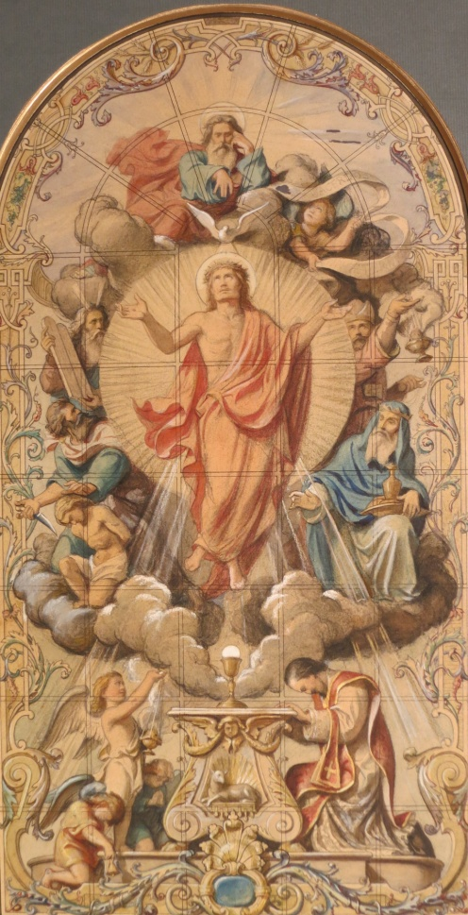
N° 11
Claudius LAVERGNE (1815-1887)
Etude pour le vitrail du Saint-Sacrement,
Aquarelle
43 x 23 cm
Peintre, critique d'art et peintre-verrier, Claudius Lavergne est né à Lyon en 1815. Élève de l'École des Beaux-arts de Lyon, il devient le disciple d’Ingres en 1834, qu’il rejoint par la suite à Rome avec Flandrin. Claudius Lavergne exposa régulièrement au Salon de 1838 à 1878 et y obtint une médaille de 3e classe en 1845.
En 1856, il reçoit la commande des vitraux de l’Hôpital Lariboisière à Paris. Cette commande stipule qu’il doit réaliser les vitraux lui-même et l’oblige à ouvrir un atelier de peinture sur verre au 74 rue d'Assas à Paris. De là sortiront de nombreux vitraux pour d’autres monuments jusqu’à sa mort.
Notre aquarelle, très aboutie, constitue le carton définitif pour le vitrail du Saint Sacrement de l’église Saint-Géry de Cambrai, comme l’indique le livret au dos de l’encadrement rédigé par son fils et successeur Noël. La composition dense de l’œuvre montre le Christ au centre dans un nimbe, dominé par le Saint-Esprit et Dieu le père. On peut reconnaître autour de lui Moïse, Isaac et Abraham ainsi que d’autres personnages de l’Ancien Testament. Le registre inférieur représente une scène d’eucharistie : un jeune diacre à genoux se prosterne au pied de l’autel sur lequel repose un calice. L’ensemble est entouré d’entrelacs décoratifs qui évoquent le XVIIe siècle français.
La plupart des œuvres de Claudius Lavergne et de ses successeurs, Noël puis Georges-Claudius, sont encore visibles dans de nombreuses églises de France et de Belgique. Malheureusement, le vitrail pour lequel notre aquarelle est préparatoire ainsi que l’ensemble de ses réalisations dans l’église de Cambrai ont été détruits durant la Première Guerre mondiale puis remplacés dans les années 1930 par des vitraux modernes.
Cette aquarelle est donc ainsi l’un des rares témoignages de ce programme décoratif.

Slide 12
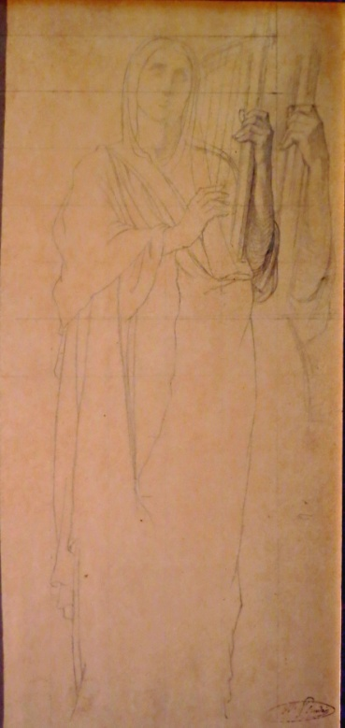
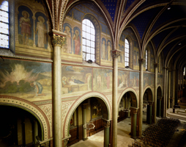
N° 12
Hippolyte FLANDRIN (1809-1864)
Maria sœur de Moise, vers 1856
Mine de plomb sur papier calque
30 x 15 cm
Signé du cachet en bas à droite
Hippolyte Flandrin est l’un des principaux peintres religieux du milieu du XIXe siècle. Originaire de Lyon, Hippolyte Flandrin apprend très tôt à dessiner avec son frère ainé Auguste Flandrin, avant d’entrer à l’école des Beaux-Arts de Lyon. En 1829, il décide de se rendre à Paris avec son frère cadet Paul, pour étudier dans l’atelier du peintre Louis Hersent, avant de décider d’entrer dans l’atelier de son futur maître, Ingres. Il remporte en 1832 le grand Prix de Rome et part l’année suivante à la Villa Médicis. De retour à Paris en 1839 il se consacre principalement à la peinture religieuse. Son talent remarqué par tous, lui vaudra de nombreuses et importantes commandes de l’Etat pour des édifices religieux, tel que Saint-Séverin et Saint-Vincent-de-Paul à Paris, Saint-Paul à Nîmes ou encore Saint Martin-d’Anay à Lyon. Les quatre commandes successives pour l’église Saint-Germain-des-Prés (le sanctuaire en 1842, le chœur en 1846, la nef en 1856 et les transepts en 1864), seront sa plus importante réalisation religieuse.
Notre dessin est une étude pour l’un des saints personnages placés dans la partie supérieure gauche de la nef de Saint-Germain-des-Prés. Flandrin décide de placer deux personnages distincts entre les fenêtres. Dans la partie inférieure, il peint des scènes de l’Ancien Testament. On retrouve dans ce dessin le style graphique épuré d’Hippolyte Flandrin, une finesse du trait, proche de celui d’Ingres. Maria ou Myriam est la sœur ainée de Moïse qui surveillera son frère placé dans un berceau sur les eaux du Nil, lorsque le Pharaon ordonne à son peuple de tuer les nouveau-nés mâles des Hébreux d’Égypte. Recueilli par la fille de Pharaon, cette dernière demandera à Maria de lui trouver une nourrice pour cet enfant. Elle lui proposera les services de sa propre mère qui élèvera alors son fils, sauvant ainsi Moïse de la mort.

Slide 13
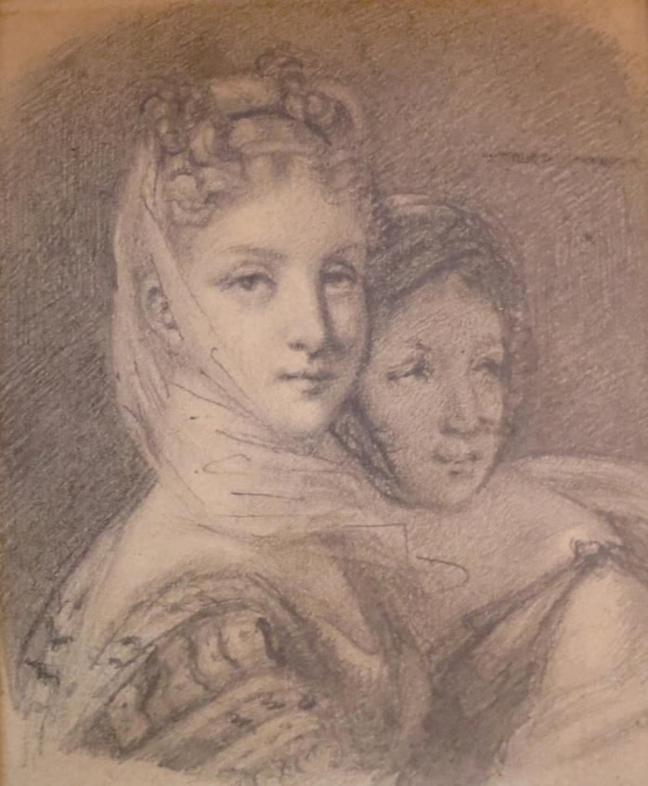
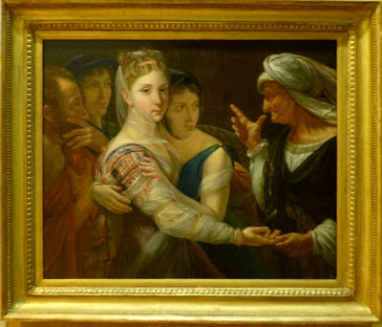
N° 13
Jean BROC (1771-1850)
La magicienne consultée, vers 1819
Mine de plomb sur papier
19 x 9,5 cm
Jean Broc est un peintre français, né en 1771 à Montignac et mort en Pologne en 1850. Il fut élève de David, dans l'atelier duquel il fit partie du groupe des « Barbus. » Il présente au Salon de 1800 une grande toile intitulée L’Ecole d’Apelle récemment restaurée et exposée au Musée du Louvre et pour laquelle il reçoit un premier prix d’honneur. Son tableau le plus célèbre la Mort d’Hyacinthe, (conservé au musée Sainte-Croix de Poitiers) constitue avec Le Naufrage de Virginie son envoi au salon de 1801. Tombé dans un oubli relatif entre 1810 et 1817, Broc connait de nouveau les faveurs du Salon en 1819 avec une toile intitulée La diseuse de bonne aventure ou la magicienne consultée.
Traitée dans le goût troubadour cher à la Restauration et fortement influencée par Caravage, le tableau est acheté par Louis XVIII pour la somme de 1200 Francs. Les trois versions connues de cette œuvre (copies ou redites autographes, de Bayeux, Béziers et Châlons en Champagne) reflètent le succès de cette composition à son époque.
Notre dessin de petit format prépare ou reprend le groupe central des deux femmes, et semble être le seul connu à ce jour de la main de Jean Broc. Le traitement très doux des contours à la mine de plomb estompée, montre l’influence des dessins de Girodet et des portraits d’Isabey, bien loin de la froideur davidienne des peintures de ses premières années.
Bibliographie : Jean Broc, La Mort d'Hyacinthe, catalogue/dossier publié par les Musées de la Ville de Poitiers, 2013, reproduit page 23.
Jean Broc, La diseuse de bonne aventure ou La Magicienne consultée, 1819, Musée de Béziers

Slide 14
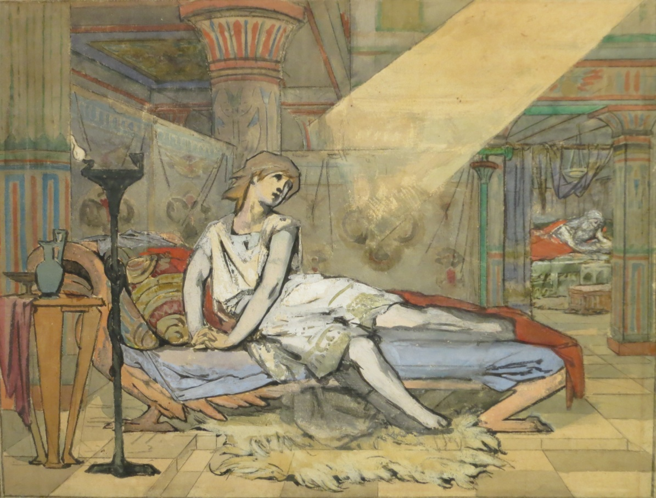

N° 14
Eugene CARRIERE (1849-1904)
Samuel et le prophète Elie, 1876
Gouache sur papier
39 x 51 cm
Dédicace au verso de l’encadrement
Issu d’un milieu modeste, Eugene Carrière passe son enfance et sa jeunesse à Strasbourg. Il y fréquente à partir de 1862 l’école municipale de dessin et, dés 1864, est placé comme apprentis chez un lithographe industriel. En 1869 contre l’avis de son père il s’installe à Paris et entre dans l’atelier de Cabanel, puis à l’école de Beaux-arts en 1873. En 1876 il échoue au prix de Rome et expose pour la première fois au Salon.
Cette gouache date de cette même année et constitue comme indiqué au verso « la maquette pour la montée en Loge de l’artiste pour le prix de Rome ». Une longue mention manuscrite au dos de l’encadrement précise le sujet : « Samuel et le prophète Elie », hommage au frère du peintre, Gustave. Dans cette œuvre surprenante et colorée, loin de la production postérieure de l’artiste on ressent l’influence de son maître d’alors, Alexandre Cabanel et du goût dominant de l’Académie. Effectivement Eugène Carrière est resté célèbre pour ses toiles, principalement des portraits, traités de manière systématique dans un camaïeu de brun sépia.
Le sujet du Prix de Rome de 1876 s’inspire d’un passage de l’ancien testament :
« Le prophète Elie ayant mécontenté Dieu, le seigneur charge le jeune Samuel de lui faire des reproches. Dans la nuit reposant dans le temple, Samuel s’entendit appeler par trois fois. Reconnaissant la voix, se levant sur sa couche, il répondit : Seigneur me voici. »
Ce rare témoignage des années de formation d’Eugène Carrière, est inédit et contraste avec la position que prendra l’artiste plus tard vis-à-vis de l’académie en général et du prix de Rome en particulier.

Slide 15
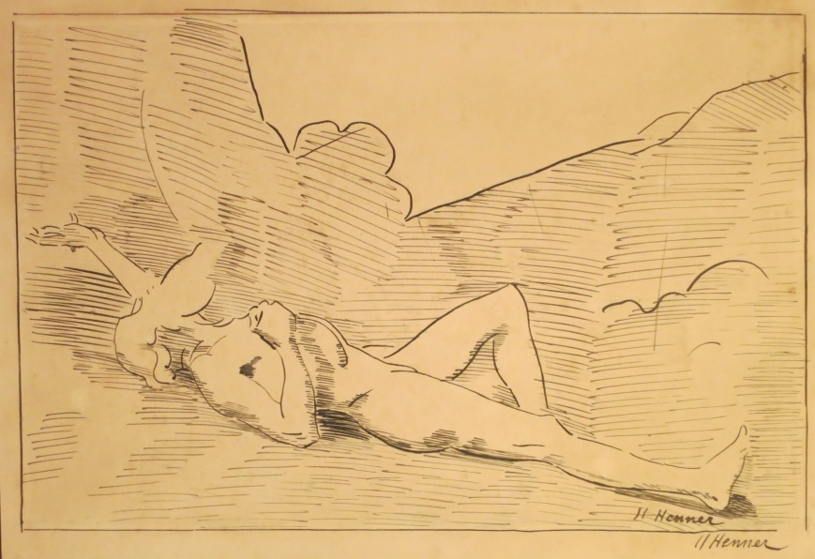
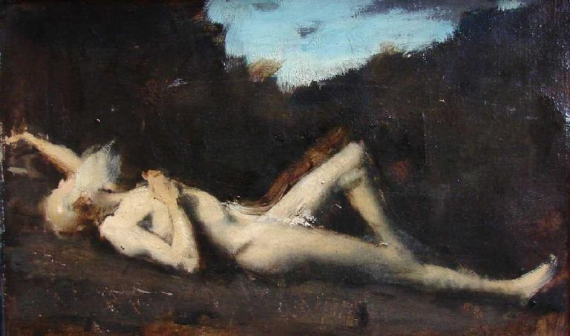
Jean-Jacques Henner est un peintre français né à Bernwiller en 1829. Après un passage dans l’atelier de Gabriel-Christophe Guérin à Strasbourg, il poursuit ses études à partir de 1848 à l’école des beaux-arts de Paris dans l’atelier de Michel-Martin Drolling puis dans celui d’Edouard Picot. Il remporte le Prix de Rome à la troisième tentative en 1858 sur le sujet d’Adam et Eve découvrant le corps d’Abel. Après un séjour de cinq ans à la Villa Médicis à Rome, Henner expose régulièrement au Salon jusqu’en 1903. Son œuvre est constitué majoritairement de nus, de portraits et de quelques sujets religieux.
Si ses jeunes femmes aux cheveux roux restent dans la mémoire collective, plusieurs de ses tableaux historiques ont marqué ses contemporains. C’est le cas de son Saint Sébastien ou.de.ses.différentes.versions.de.Marie-Madeleine.………………………………………...
Le Saint Jérôme pour lequel notre dessin est préparatoire est présenté au salon de 1881. Le traitement à l’encre, à la fois synthétique et énergique, montre toute la puissance graphique de Henner dessinateur. La composition de la feuille, où l’espace figuré est traité par un réseau de hachures obliques, laisse une large place à la réserve du papier.
Réfugié en ermitage dans le désert, le saint surpris par la voix de Dieu. Il tombe à la renverse, un bras sur la poitrine et l’autre tendu vers le ciel. C’est ce moment précis que Henner à choisit de représenter, en excluant tous les autres détails iconographiques traditionnellement utilisés par les peintres. Son saint presque entièrement nu, évoque toute l’humanité du personnage, le titre seul permettant ici d’identifier le sujet.
Notre dessin a conservé par chance le dos de son encadrement d’origine. Celui-ci comporte un grand nombre d’étiquettes imprimées ou manuscrites dont celle de l’encadreur attitré de J.J Henner, P. Galès au 108 boul de Courcelles. L’une d’entre-elles revêt un caractère particulièrement émouvant :
Ce dessin fut montré à Henner en 1899 par M. Gales son encadreur. Henner le reconnut comme étant bien…Son enfant.
Cette étiquette porte aussi la mention imprimée Collection Mme Martin Sabon.
Nathalie Martin Sabon (1855-1933) était elle-même peintre et sculpteur. Elle était mariée avec Félix Martin-Sabon, un célèbre photographe de la fin du XIXe siècle. Il existe deux collections Martin-Sabon : Celle de monsieur entièrement consacrée à la photographie et celle de madame consacrée aux Beaux-arts.
J-J Henner, Saint-Jérôme, 1881 Valenciennes, musée des Beaux-Arts
N° 15
Jean-Jacques HENNER (1829-1905)
Saint Jérôme, vers 1881
Encre sur papier
30 x 21,5 cm
Signé et contresigné en bas à droite

Slide 16
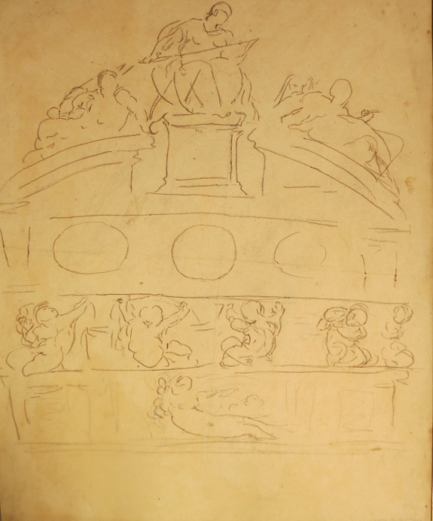
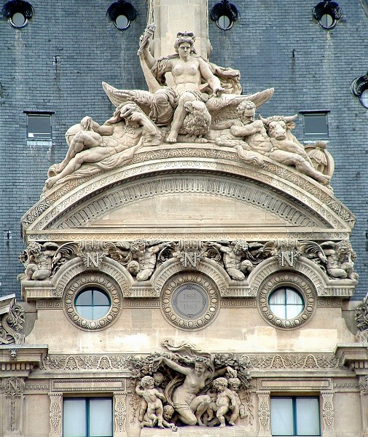
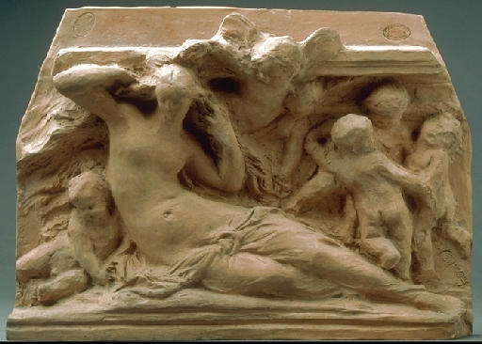
N° 16
Jean Baptiste CARPEAUX (1800-1870)
Etude pour le Pavillon de Flore, vers 1863
Encre et mine de plomb sur papier
45,5 x 37 cm
Jean-Baptiste Carpeaux est un célèbre sculpteur, peintre et dessinateur français né à Valenciennes en 1827. Issu d’un modeste milieu ouvrier, il part à Paris en 1842 et entre à l’École des Beaux-arts dans l’atelier de Rude en 1844. En 1854, il remporte le prix de Rome qui lui ouvre les portes de l’Italie. Il découvre à Rome Michel-Ange, dont l’œuvre aura une influence permanente sur sa propre production. A son retour en France, il devient un proche de la famille impériale dont il réalise les portraits en buste de la plupart de ses membres. Cette amitié avec l’Empereur et surtout l’Impératrice lui apporte de nombreuses commandes officielles dans un Paris qui se transforme peu à peu en vaste chantier sous le Second Empire. On lui commandera par exemple la sculpture de La Danse pour l’Opéra Garnier et les décors extérieurs de la façade du Pavillon de Flore.
Le décor de cette façade demandera trois années à Carpeaux et l’on sait que la composition du groupe pour Le triomphe de Flore changea considérablement avant de devenir celle que l’on connaît aujourd’hui. Le Louvre et le musée d’Orsay conservent un grand nombre de plâtres permettant de suivre cette évolution.
Notre dessin à la mine de plomb et à l’encre apparaît comme l’une des toutes premières pensées pour la façade. On reconnaît clairement dans le bas-relief de Flore la composition de la première idée en plâtre qui date de 1863. Flore y est allongée et non pas assise. Les anges du registre intermédiaire perdent l’effet de frise de notre dessin pour finalement entourer les ouvertures circulaires. Si dans le registre supérieur, les deux personnages latéraux représentant l’agriculture et les sciences conservent dans les différentes versions une référence appuyée à Michel-Ange, la position de l’allégorie de la France impériale change totalement. Ce dessin inédit qui doit dater des années 1863 ou 1864 conserve également du point de vue stylistique et graphique l’influence de Michel-Ange dont Carpeaux a pu voir les feuilles au Vatican, lors de son séjour à la Villa Médicis.
Le Triomphe de Flore est aujourd’hui l’une des œuvres les plus célèbres de l’artiste. Le Musée de Valenciennes, sa ville natale, conserve, légué par Carpeaux lui-même, un grand nombre d’esquisses et de dessins qui permettent d’éclairer avec notre feuille, le processus créatif du sculpteur.
Pavillon de Flore, Musée du Louvre, détail.
J.B Carpeaux, Le triomphe de Flore,, Musée des Beaux-Arts de Valenciennes.

Slide 17
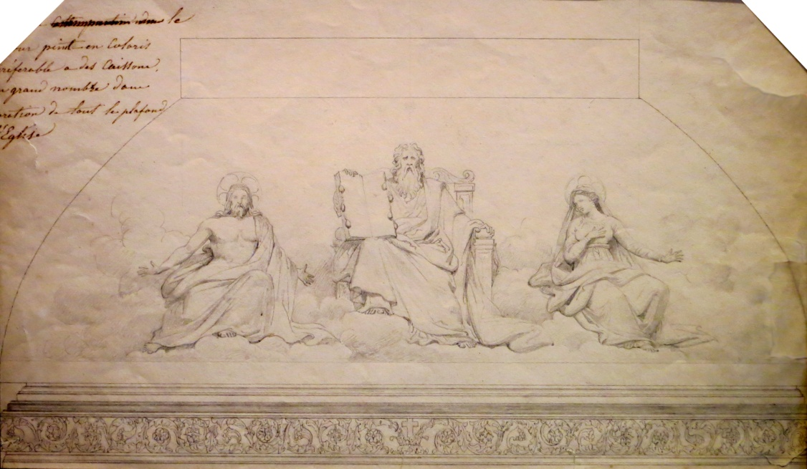
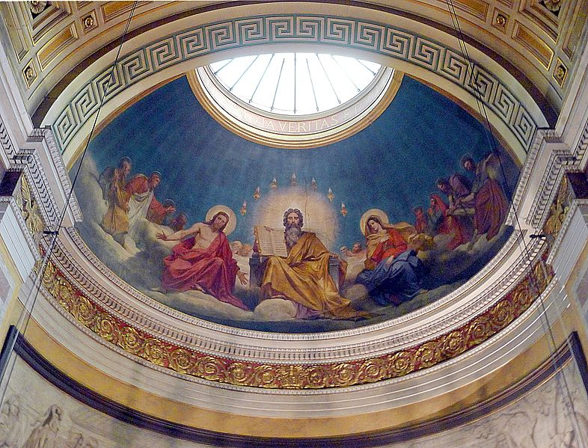
N° 17
Alexandre Denis ABEL DE PUJOL (1785-1861)
Etude pour Dieu le père, le Christ et la Vierge, vers 1838
Mine de plomb sur papier
22,5 x 38 cm
Alexandre Denis Abel de Pujol est un peintre néoclassique français né en 1785 à Valenciennes. Dés son arrivée à Paris il entre dans l’atelier de Jacques Louis David et obtient le Prix de Rome en 1811 avec son tableau Lyourgue présente aux Lacédoniens l'héritier du trône. Peintre très apprécié sous la Restauration il reçoit de nombreuses commandes officielles. Il peint le plafond du grand escalier du Louvre ainsi que la galerie de Diane de Fontainebleau et le plafond de la Bourse de Paris. Il participe également à la décoration des nouvelles églises parisiennes. C’est le cas en 1835 pour l’église Saint-Denys-du-Saint-Sacrement qui vient tout juste d’être achevée. Située dans le quartier du Marais, l’église de style néoclassique est l’œuvre de l’architecte Etienne Hyppolite Godde. Abel de Pujol reçoit plusieurs commandes à l’intérieur de l’édifice dont celle de l’abside qu’il réalise en 1838.
Notre dessin à la mine de plomb est préparatoire à cette réalisation. Il représente Dieu le père assis sur un trône, entouré à sa droite par le Christ et à sa gauche par la Vierge Marie. Même si le tracé des contours de la demi-coupole est clairement représenté sur cette feuille, les personnages secondaires à l’arrière plan de la fresque définitive ne sont pas encore présents. En revanche Abel de Pujol reprend à l’identique le motif de la frise sous la peinture et annote à l’encre son dessin en haut à gauche. Cette annotation évoque le nombre des caissons du plafond et leurs coloris : probable préoccupation du moment.
Une esquisse peinte pour cette composition est aujourd’hui conservé au Musée Carnavalet.
Les talents de peintre et de dessinateur d’Abel de Pujol, artiste majeur de la Restauration, ont été récemment remis en lumière à l’occasion de l’exposition au Musée des beaux-arts de Valenciennes, sa ville natale, en 2011.
Abel de Pujol, St. Denys du Saint Sacrement, Paris 1838

Slide 18
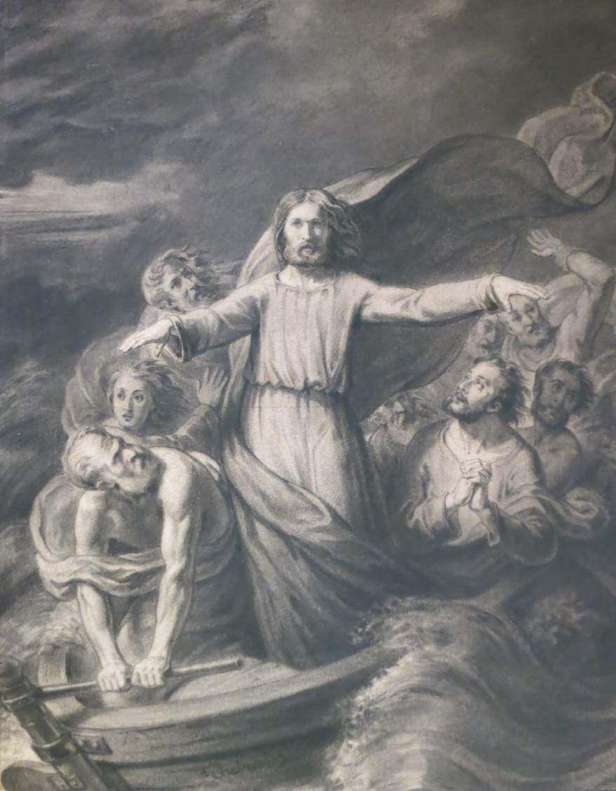
N° 18
Jean Auguste DUBOULOZ (1800-1870)
Le Christ apaisant la tempête, vers 1851
Fusain sur papier
54 x 42 cm
Signé en bas à gauche
Jean-Auguste Dubouloz est un peintre d’histoire et de genre qui fut l’élève du graveur Malbeste puis du peintre Jean-Antoine Gros. Il exécute de nombreuses compositions historiques et des portraits qu’il expose au Salon de 1824 à 1870. Il obtiendra une première médaille en 1838 puis une seconde en 1840. Ces différents succès lui ouvrent la porte des commandes officielles et de plusieurs églises de province (Yssingeaux en 1841, Brignolles en 1842, Mulhouse en 1843 et Mas d’Azil en 1844) qui reçoivent des envois réalisés par le peintre. En 1851, l’État lui commande pour la somme de 1000 Francs la réalisation d’une toile de grand format représentant le Christ apaisant la tempête. L’œuvre d’abord déposée dans l’église de Créances ne semble plus être visible aujourd’hui et n’apparaît pas dans liste de l’inventaire du patrimoine réalisée en 1997.
Notre dessin réalisé au fusain et à l’estompe est préparatoire pour cette commande. Il propose une composition assez traditionnelle du sujet, caractéristique de la peinture religieuse des années 1840/50 marquée par le goût romantique et l’historicisme. Elle reste en même temps typique de ce que nous connaissons du peintre, habitué à saturer l’espace pictural par un premier plan monumental projeté à l’avant de la scène. Le groupe, dominé par le christ debout à l’avant d’un bateau, occupe la quasi-totalité de la toile et semble se diriger vers nous.
Il est intéressant de signaler que ce sujet fut traité par les candidats au Prix de Rome, l’année précédente, en 1850.

Slide 19
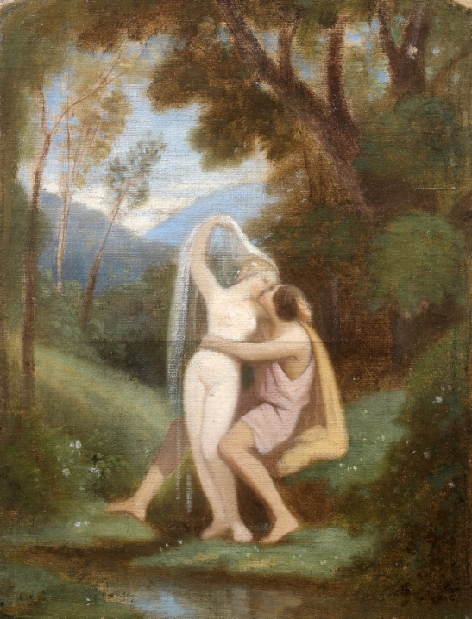
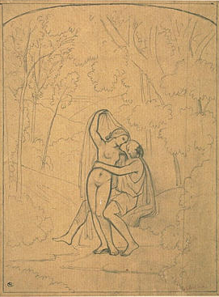
N° 19
Théodore CARUELLE D’ALIGNY (1798-1871)
Daphnis et Chloé, vers 1822
Huile sur toile
29 x 22 cm
Théodore Caruelle d’Aligny, naît dans la Nièvre où il réside jusqu’à l’âge de 11 ans avant de s’installer avec sa famille à Paris. Il s’inscrit dans l’atelier du peintre Watelet auprès duquel il apprend les bases du paysage composé. Celui-ci l’incite à travailler sur le motif. Dans un second temps il intègre l’atelier de Jean-Baptiste Regnault, peintre d’histoire, pour parfaire sa formation. Il expose pour la première fois au Salon en 1822 où il présente un Daphnis et Chloé dont le sujet est tiré d’un roman pastoral de l’antiquité écrit par Longus. Il est intéressant de remarquer qu’une nouvelle édition corrigée et complétée par Paul-Louis Courier est paru en 1821.
Le tableau du Salon de 1822 est aujourd’hui disparu. Notre esquisse représente les deux protagonistes de la scène, au centre d’un paysage de sous-bois. Le format cintré dans la partie supérieure est aujourd’hui masqué par son encadrement. Le musée du Louvre conserve un dessin sur papier calque dont la composition et le format sont identiques à notre esquisse peinte. Un autre dessin de Caruelle d’Aligny reprenant Daphnis et Chloé, décentrés dans un paysage beaucoup plus présent, et conservé à la bibliothèque Doucet, doit correspondre à la composition définitive dont la description mentionne la supériorité du paysage sur les personnages. Notre esquisse est mentionnée dans le catalogue Aubrun (non-localisée) sous le Numéro 1 ou 2, comme acquis lors de la deuxième vente Caruelle d’Aligny par un dénommé Baptiste pour la somme de 10 Francs.
C’est en 1822 après ce premier envoi au Salon que Caruelle rencontre Corot, dans l’atelier de Jean Victor Bertin. Cette rencontre sera déterminante pour la carrière des deux peintres. Il entreprend seul le voyage en Italie, rejoint en 1825 par Corot. De retour en France, précurseur de l’école de Barbizon, il est l’un des tout premiers à travailler régulièrement dans la forêt de Fontainebleau. Il obtient également une certaine reconnaissance officielle et des commandes d'État. En 1860 il est nommé à la direction de l’école des Beaux-Arts de Lyon à la demande d’Orsel et de Bonnefond.
Théodore Caruelle d’Aligny Daphnis et Chloé , Musée du Louvre.

Slide 20
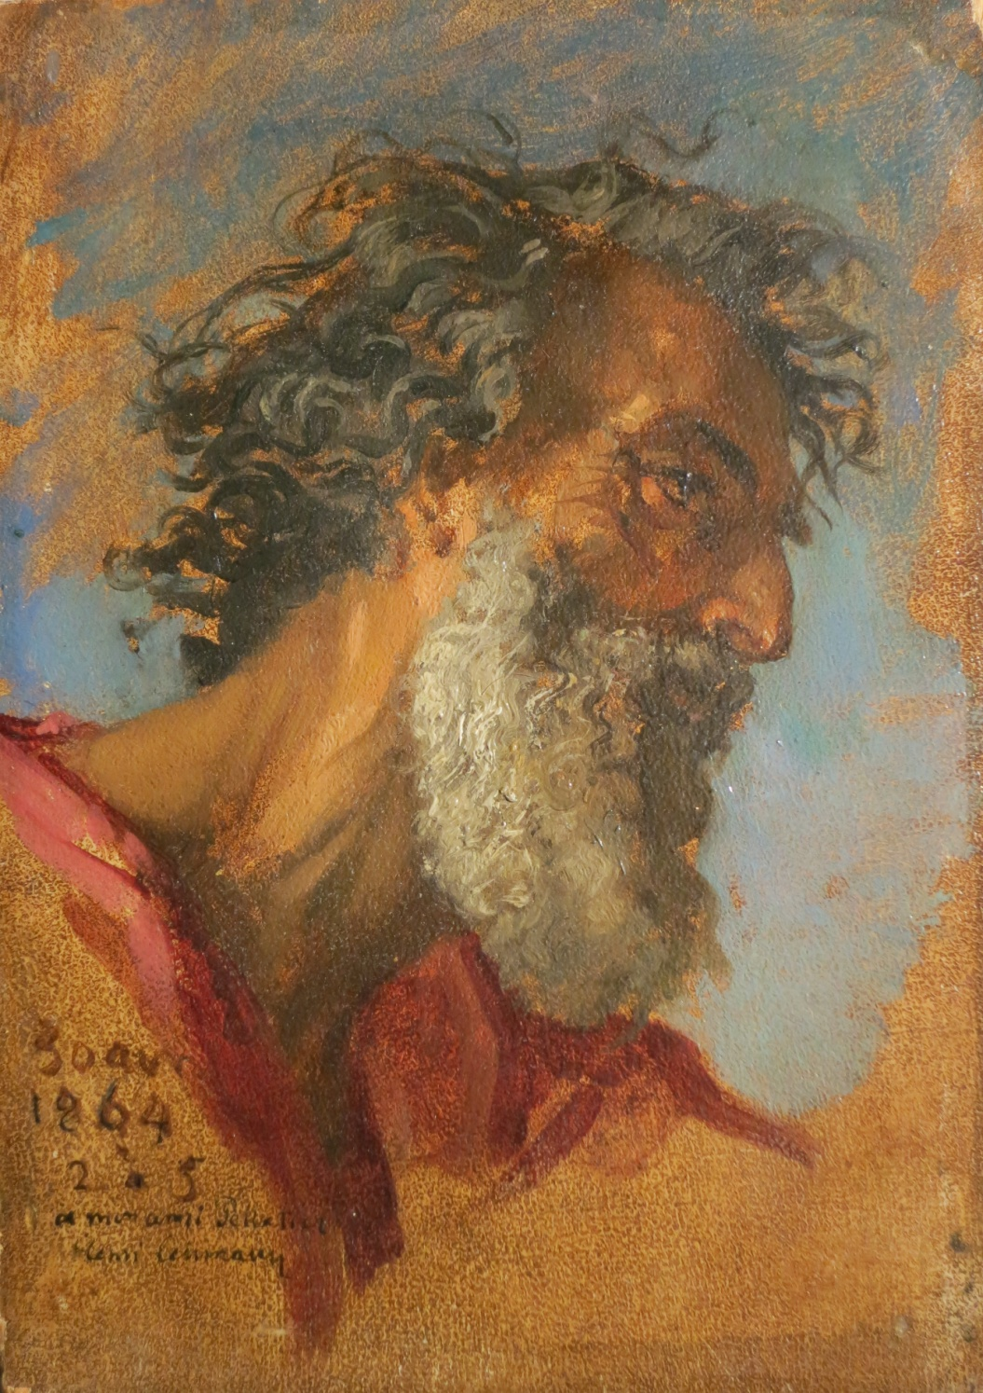
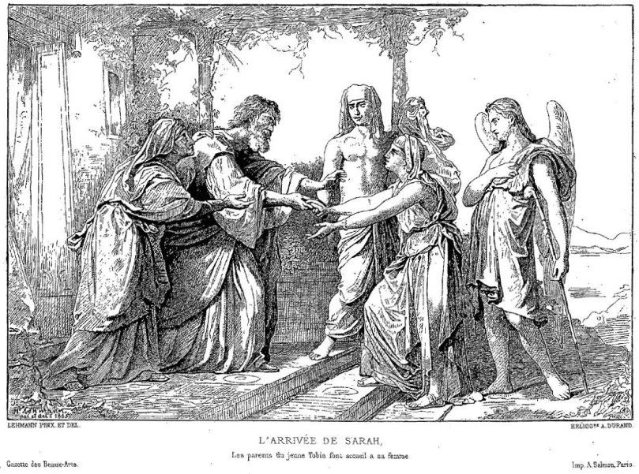
N° 20
Henri LEHMANN (1814-1882)
Etude pour le père de Tobie, 1864
Huile sur panneau
19 x 13,5 cm
Daté et dédicacé en bas à gauche.
Henri Lehmann débuta sa formation artistique auprès de son père Leo Lehmann, en Allemagne, avant d’arriver dans l’atelier de Jean Auguste Dominique Ingres en 1831 à Paris. En raison de sa nationalité allemande, Lehmann ne put concourir au prix de Rome. Il partit donc à ses frais rejoindre son maître alors directeur de l’Académie de France à Rome. De retour à Paris en 1842, il entame une carrière officielle. Peintre d’Histoire, décorateur religieux et profane, il deviendra également un portraitiste renommé.
Thématique issue de l’Ancien Testament, l’histoire de Tobie sera un thème récurrent tout au long de sa carrière. Départ de Tobie en 1835, Mariage de Tobie en 1836, l’Education de Tobie en 1859, et enfin en 1865 L’arrivée de Sara chez les parents de Tobie. Bien qu’élève d’Ingres et fervent partisan de l’académisme, les œuvres religieuses d’Henri Lehmann sont plus inspirées du romantisme d’Eugène Delacroix, que l’on peut observer dans ses compositions assez énergiques où le mouvement et la dramaturgie sont amplifiés, mais également dans le traitement, moins lisse, plus rugueux.
Notre tableau est une étude pour le personnage de Tobit, père de Tobie, préparatoire au tableau de 1865 L’arrivée de Sarah chez les parents du jeune Tobie. Comme indiqué dans son livre de raison, Henri Lehmann en avril 1864 a « commencé carton arrivée de Sara, femme du jeune Tobie ». Il ne terminera cette œuvre apparemment qu’à la fin de l’année 1865, et l’exposera au Salon en 1866. Cette œuvre aujourd’hui disparue est connue uniquement grâce à la gravure de Louis-Adolphe Salmon, publiée dans la Gazette des Beaux-Arts et reproduite dans le catalogue raisonné de Marie-Madeleine Aubrun.
On peut voir sous la date de notre étude une mention 2 à 5 qui pourrait correspondre au deuxième personnage de la composition qui en compte 5, Tobit étant le second personnage représenté.
Cette esquisse peinte est dédicacée à Pelletier. Nous pensons qu’il peut s’agir de Jules Pelletier (1823-1875), peintre et membre de l’Institut. Henri Lehmann fut nommé membre de l’Académie des Beaux-arts le 30 avril 1864, date à laquelle il a probablement dédicacé cette étude à ce dernier, qui devait être un des parrains à sa nomination.
L.A.Salmon d’après H. Lehmann, L’arrivée de Sara chez les parents de Tobie, Gazette des Beaux-Arts, 1er juin 1866.

Slide 21
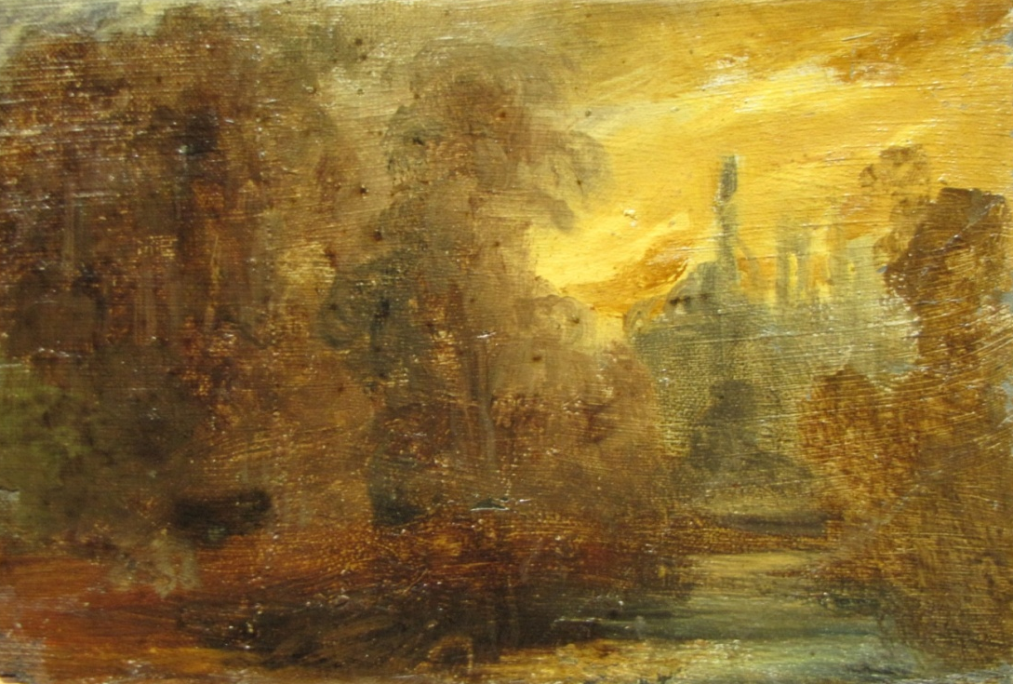
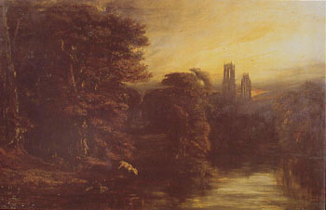
N° 21
Paul Huet (1803-1869)
Étude pour Le soleil se couche derrière une vieille abbaye située au milieu des bois, 1831
Huile sur toile
15,5 x 23,5 cm
Provenance : Ancienne collection Perret-Carnot, puis Pierre Miquel.
Paul Huet est l’un des grands maîtres du paysage romantique français. Après des études aux Beaux-arts de Paris sous la direction de Guérin dont l’enseignement trop académique ne lui correspond pas, il part dans l’atelier du baron Gros. Son goût pour le paysage de plein air débute très tôt. Il aime ainsi se rendre dans le parc de Saint-Cloud ainsi que sur l’ile Seguin pour y peindre la nature. Au début des années 1820, il se lie d’amitié avec Eugène Delacroix ainsi qu’avec Richard Parkes Bonington, avec lequel il part en Normandie à plusieurs reprises, peindre la mer à Honfleur ou encore à Trouville.
Cette étude est préparatoire au tableau exposé au Salon de 1831 et acheté par l’Etat, Le soleil se couche derrière une vieille abbaye située au milieu des bois, déposé aujourd’hui au musée des Beaux-arts de Valence. On retrouve dans cette esquisse la forte influence de Bonington et des autres peintres anglais découverts en France au Salon de 1824 comme Constable et Turner. Le sujet prétexte de notre tableau s’intègre pleinement dans la mouvance troubadour des années 1820-1830, tout en cultivant le culte des ruines cher à des artistes comme Granet ou Raoux en France, et à Friedrich outre Rhin.
Le musée de Valence a récemment acquis une encre préparatoire à ce même tableau.
Paul Huet, Le soleil se couche derrière une vieille abbaye située au milieu des bois, 1831, Musée des Beaux-Arts de Valence

Slide 22
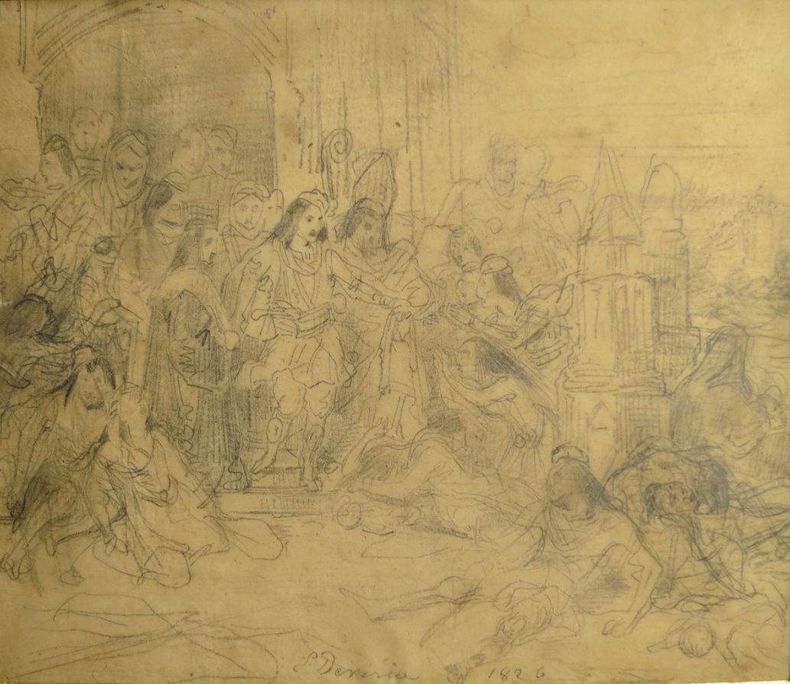
N° 22
Eugène Devéria (1805-1865)
Marc Botzaris rentrant à Missolonghi et donnant aux malheureux affamés les ornements de ses armes et sa ceinture qui renferme son argent, 1826
Mine de plomb sur papier calque
16x 19 cm
Signé en bas au centre et daté
Eugène François Marie Joseph Devéria est un peintre romantique et un peintre d'histoire français, né à Paris en 1805.
Eugène Devéria est issu d’une famille modeste, ruinée pendant la Révolution. Les Devéria constituent une fratrie d’artistes avec Achille, le frère aîné d’Eugène qui est un illustrateur de renom, mais aussi Laure, la plus jeune, qui est une talentueuse dessinatrice de fleurs et qui expose avec un certain succès au Salon. Eugène Devéria montre très tôt lui-même des dispositions pour le dessin et entre aux Beaux-Arts, dans l’atelier de Girodet puis dans celui de Lethière. La première participation d’Eugène Devéria au Salon a lieu en 1824, mais c’est en 1827 qu’il rencontre véritablement le succès avec son tableau La naissance d’Henri IV qui occulte presque à l’époque le célèbre tableau de son ami Delacroix, La mort de Sardanapale.
En pleine guerre d’indépendance de la Grèce, le jeune peintre qui vient de participer à une exposition à la Galerie Lebrun en 1826 au profit des grecs de Missolonghi, décide de présenter au Salon suivant un tableau sur ce sujet. Ce sera Marc Botzaris rentrant à Missolonghi et donnant aux malheureux affamés les ornements de ses armes et sa ceinture qui renferme son argent. Malheureusement cette œuvre ne semble plus être localisée aujourd’hui.
Notre dessin à la mine de plomb sur calque est daté de 1826, soit l’année qui précède ce Salon. Il est de toute évidence préparatoire pour l’œuvre définitive. La composition en est à la fois fouillée et ambitieuse et appelle un format d’importance.
Comme Delacroix avec les Massacres de Scio de 1822, Eugène Devéria en artiste romantique de son temps, traite ce sujet d’actualité comme un sujet d’histoire et prend fait et cause pour le peuple grec. Ce tableau ne sera que peu remarqué au Salon tant la réussite de son Henri IV mobilisa les critiques.
Cependant, si ce succès lui apporte un certain nombre de commandes officielles, les années suivantes ne lui offriront que du silence. En 1838, lassé d’attendre un retour de fortune, il finit par quitter la capitale pour Avignon en acceptant une commande de taille. La difficulté de la tâche et la fatigue qui en fut conséquente l’emmena dans le Béarn, sa terre familiale, où il termina ses jours presque aveugle en 1865.

Slide 23
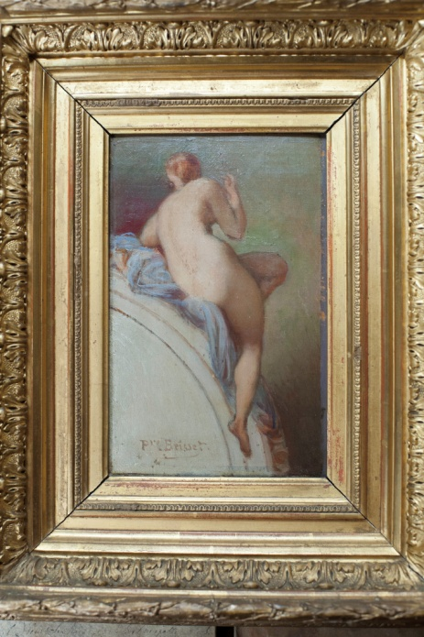
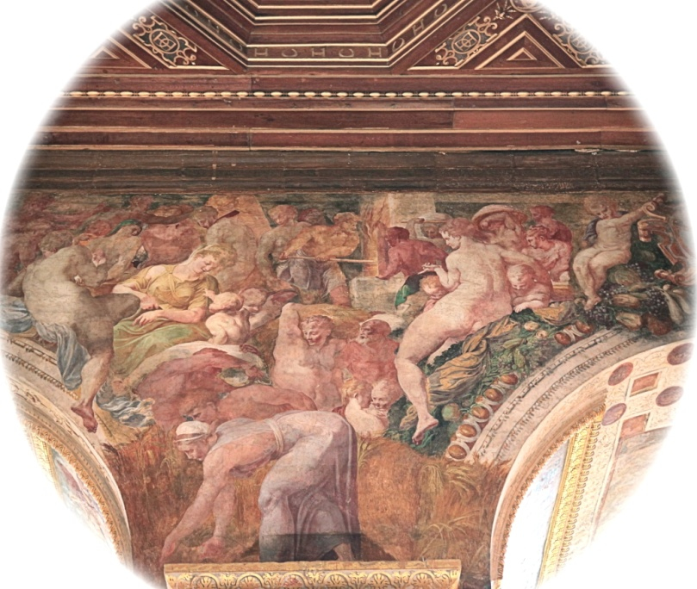
N° 23
Pierre Nicolas BRISSET (1810-1890)
Etude pour Cérès ou Les Produits de l’été d’après le Primatice
Huile sur panneau
21,5 x 14 cm
Signé en bas à gauche
Pierre Nicolas Brisset fut élève de Picot et de Couder à l’école des Beaux-arts de Paris. Il reçut le prix de Rome en 1840 et exposa au Salon à partir de 1847. Il collabora à l’élaboration de plusieurs peintures décoratives notamment aux galeries de Versailles ainsi que dans de nombreuses églises parisiennes.
À la fin du XIXe siècle une campagne de restauration des fresques de Fontainebleau fut entreprise. Brisset fut l’un des peintres sélectionnés. Cette étude peinte a servi de modèle à l’artiste pour la restauration du personnage féminin placé à gauche de la composition : Cérès ou Les Produits de l’été, située dans la salle de bal du château. François Ier fit venir en France le Primatice au début du XVIe siècle. Le peintre italien travaille au service du roi principalement à Fontainebleau où il est chargé de la décoration des murs de la salle de bal du château, Le Primatice conçu l'intégralité des compositions pour cette salle.
Notre tableau, qui de premier abord pourrait être pris pour une peinture d’après les maîtres de la Renaissance, est bien une esquisse préparatoire, non à une composition originale du peintre mais à son travail de restaurateur.
Le Primatice, Cérès ou Les Produits de l’été , château de Fontainebleau

Slide 24
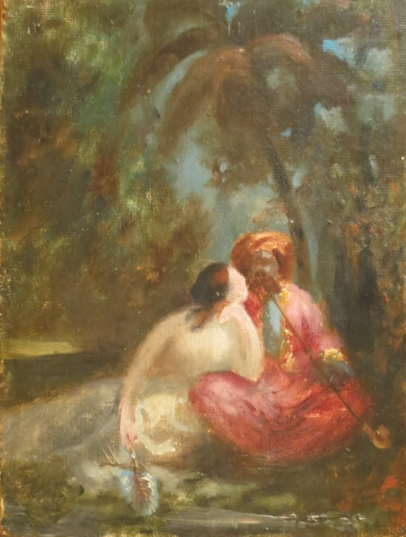
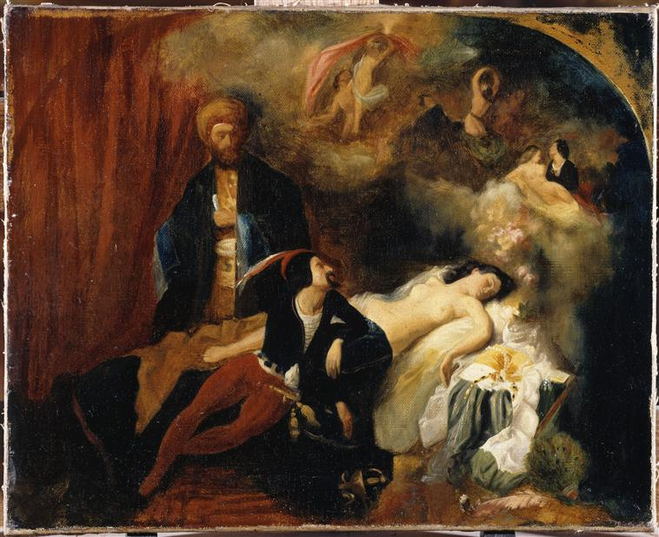
N° 24
Joseph GUICHARD (1806-1880)
Le sultan et l’odalisque,
Huile papier marouflée sur panneau
29 x 22 cm
Monogrammé en bas à droite
Joseph Guichard est un peintre français né à Lyon en 1807. Ami de Paul Chenavard, il rejoint celui-ci à Paris dans l’atelier d’Ingres en 1827. Artiste transfuge il fréquente au même moment Eugène Delacroix dont il subira également l’influence.
Il débute au Salon en 1831 puis connait un certain succès avec son tableau Rêve d’amour au Salon de 1833. Cette œuvre profondément romantique, qui tient plus de Delacroix que d’Ingres, marquera une rupture définitive avec son premier maître. La même année, il est envoyé à Rome par Thiers pour copier la Descente de croix de Daniele da Volterra. Il s'y lie d’amitié avec Horace Vernet, qui dirige alors la Villa Médicis. Revenu à Paris en 1835, il reçoit plusieurs commandes officielles et décore plusieurs églises, dont Saint-Germain-l'Auxerrois (avec Amaury-Duval). Alexandre Dumas lui confie la décoration de son théâtre.
Notre petite esquisse au sujet orientaliste, représente un sultan et une odalisque dans un jardin exotique. On y retrouve l’esprit général du sujet de son tableau de 1833 : Le sultan, la femme alanguie traités avec une pointe d’érotisme. La technique, d’une très grande liberté, s’éloigne totalement l’enseignement ingresque par l’absence visible de dessin préalable. Le support de papier marouflé sur panneau semble avoir été rapidement recouvert par de larges touches de brosses, sans souci du détail. L’esquisse peinte pour Rêve d’amour, conservée au Musée des beaux-arts de Lyon, montre un traitement assez proche dans la partie constituant le songe en haut à droite. Les initiales du peintre paraissent avoir été tracées en deux coups de pinceaux hâtifs en bas à droite de l’œuvre dés son achèvement.
En 1850, Joseph Guichard travaille aux côtés de Delacroix à la décoration du plafond de la galerie d’Apollon au Louvre. En 1862 il rentre enfin dans sa ville natale et est nommé professeur de la classe de peinture aux beaux-arts de Lyon, puis en 1879 conservateur du musée de la même ville.
Joseph Guichard , Rêve d’amour, 1833 Musée des Beaux-arts de Lyon

Slide 25
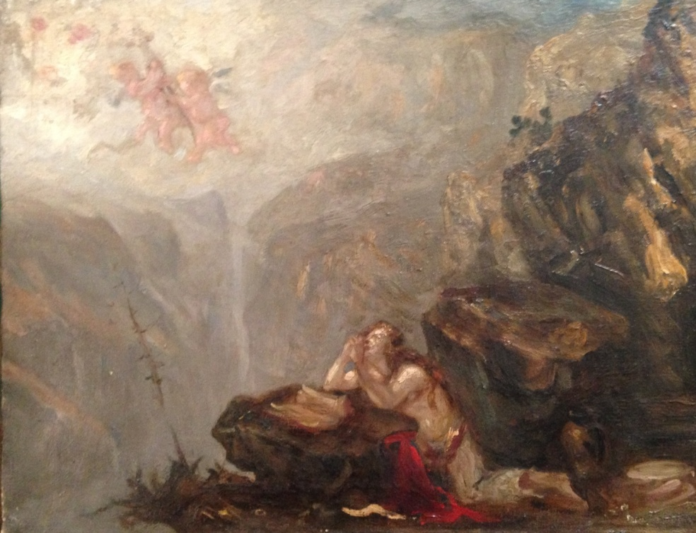
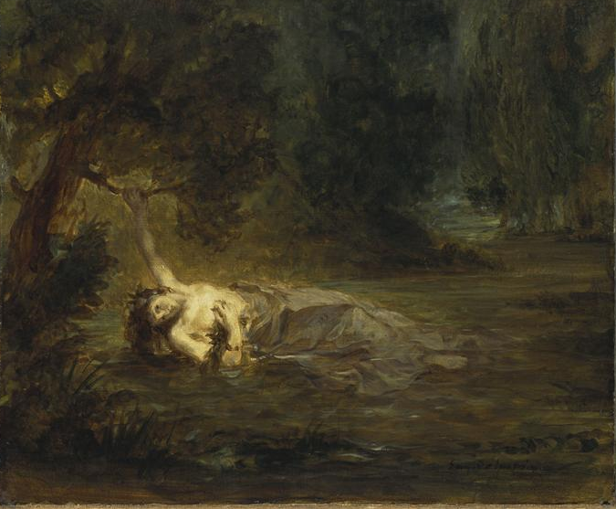
N° 25
Paul Huet (1803-1869)
Marie-Madeleine à la Sainte Baume, vers 1835-40
Huile sur toile
27x 35,5 cm
Cachet de cire Paul Huet sur le châssis
Provenance : Ancienne collection H. Henrotin-Huet,
Collection Perret-Carnot, collection Pierre Miquel.
Paul Huet est l’un des grands maîtres du paysage romantique français. Après des études aux Beaux-Arts de Paris sous la direction de Guérin dont l’enseignement trop académique ne lui correspond pas, il part dans l’atelier du baron Gros. Son goût pour le paysage de plein air débute très tôt. Il aime ainsi se rendre dans le parc de Saint-Cloud ainsi que sur l’ile Seguin pour y peindre la nature. Au début des années 1820, il rencontre Eugène Delacroix, avec qui il se liera d’amitié.
Notre tableau est une esquisse pour une composition inconnue de Paul Huet. Marie-Madeleine est à genoux en prière sur un rocher de la Sainte Baume; une nuée d’anges portant la croix lui apparait à gauche de la composition. Le paysage qui occupe la plus grande partie de la composition est typique du peintre alors que le personnage de la sainte est fortement influencée par Delacroix. La riche palette de couleur ainsi que la liberté de traitement en larges touches mettent en évidence la proximité stylistique entre les deux peintres durant les années 1830.
Cette peinture qui n’est pas signée porte au verso sur le châssis le cachet de cire rouge de la vente d’atelier.
Eugène Delacroix, La Mort d’Ophélie, vers 1838, Bayerische Staatsgemäldesammlungen, Munich

Slide 26
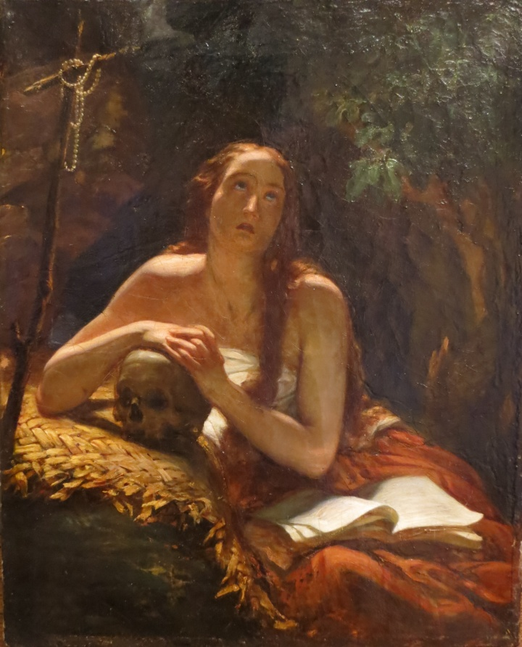
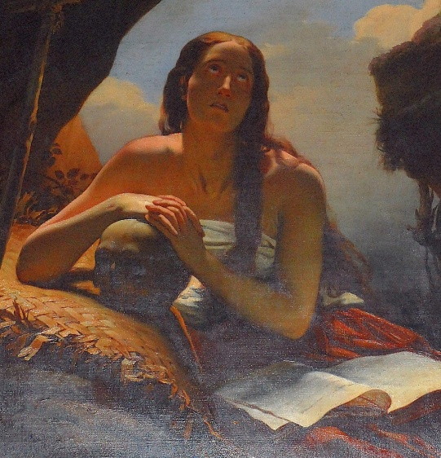
N° 26
Charles Victor Eugène LEFEBVRE (1805-1882)
Sainte Madeleine,
Huile sur toile
41 x 33 cm
Signé en bas à gauche
Charles Lefebvre entre à l’Ecole des Beaux-Arts de Paris en 1821 sur recommandation d’Abel de Pujol. Dès 1827 il expose au Salon des portraits et des sujets historiques qui lui valent un certain succès comme l’attestent les nombreux achats de l’Etat destinés aux musées et bâtiments publics. Son abondante production religieuse, assez rare sur le marché de l’art, est principalement due aux commandes officielles pour des églises, tel que Saint-Louis-en-l’ïle, Saint-Pierre-de-Chaillot, Saint-Paul-Saint-Louis, à Paris, mais également dans de nombreuses églises de province.
Notre tableau est une étude pour la Sainte-Madeleine, de l’église Saint-Paul-Saint-Louis de Paris, commandé par l’Etat au milieu du XIXe siècle à une date qui nous est inconnue. Charles Lefebvre réalisera également un Saint Jérôme pour cette même église. Marie-Madeleine disciple du Christ, vit retirée à Sainte-Baume dans le sud de la France. Elle est représentée ici en pénitente dans un dénuement le plus total, assise sur une paillasse dans une grotte, les évangiles posés sur ses genoux, en train de prier. Cette esquisse peinte est très proche de la composition définitive. Cependant l’artiste a choisi dans l’œuvre définitive un arrière plan différent, plus ouvert sur la nature. La position de la Madeleine reste identique.
C.Lefebre, Sainte Madeleine, église Saint-Paul-Saint-Louis, Paris

Slide 27
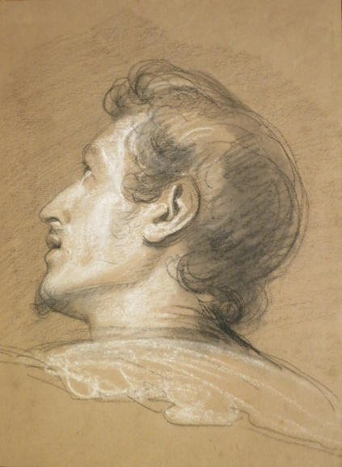

N° 27
Alexandre Evariste FRAGONARD (1780-1850)
Portrait d’homme de profil, vers 1827-1830
Pierre noire et craie blanche
28 x 20,5 cm
Fils et élève de son père Jean Honoré Fragonard, Alexandre Evariste fréquente l’atelier de David et débute au Salon de 1793 avec un dessin. Il reçoit sous l’Empire un grand nombre de commandes officielles, dont le fronton du palais Bourbon finalement remplacé par celui de Cortot, ainsi que des grisailles pour le même palais. Dés cette époque il travaille également pour la manufacture de Sèvres. Après la chute de l’Empire, Louis XVIII, Charles X (plafonds du Louvre) puis Louis-Philippe (Galerie des batailles) continuent de lui commander des œuvres.
À partir de 1815, Fragonard fils se tourne vers l’histoire nationale, et devient un des principaux représentants du style troubadour. Il se libère à partir de cette époque de l’enseignement davidien, et adopte une technique plus ample, une touche large et une palette plus vibrante qu’il associe à des mises en scène dramatiques inspirées des maîtres du XVIIe siècle: Rubens, Caravage et Van Dyck. En cela il se différencie de la technique minutieuse de Révoil ou Fleury Richard.
Notre dessin à la pierre noire et à la craie blanche est à mettre en rapport avec une aquarelle récemment acquise par le Louvre. Intitulée Les emmurés, elle tire son sujet d’une légende avignonnaise, relatant les amours contrariés d’un couple de la cité des papes. Le visage énergique de notre portrait semble être préparatoire à celui, légèrement rajeuni, du personnage au centre de la composition. L’inclinaison, le profil ainsi que la coupe de cheveux sont identiques. Il s’inspire traits des pour traits, des autoportraits de Van-Dyck tant dans la physionomie que dans le traitement graphique.
Alexandre Evariste Fragonard,
Les emmurés, aquarelle, Musée du Louvre

Slide 28


N° 28
ANONYME fin XVIIIe
La mort de Méléagre, vers 1790/1800
Huile sur toile
24 x 32 cm
L'épisode de la mort de Méléagre est extrait de l'Illiade d'Homère (IX, 430 – 605), racontant la destinée tragique d'un des héros de la mythologie Grecque. Pour débarrasser la ville de Calydon d'un sanglier furieux, le jeune guerrier réunit les meilleurs chasseurs, dont la belle Atalante. Épris de la chasseresse, il lui offre la hure de l'animal, ce qui l'oppose à ses oncles maternels qu'il tue. Bouleversée par l'affront et la douleur, sa propre mère jette alors au feu un tison magique auquel est lié le destin du héros.
Dans notre esquisse, la scène représentée est le moment précis où la mère de Méléagre jette le tison dans les flammes, pendant que le malheureux héros succombe aux pieds d’Atalante son aimée. Le peintre semble s’inspirer d’une toile de Jacques-Louis David de 1788, Les amours d’Hélène et Paris. Comme dans le tableau de David, Les deux personnages principaux se détachent de la composition au centre d’un décor d’inspiration antique. On y retrouve le lit à col de cygne, l’évocation de l’eau par la présence de la fontaine au premier plan ainsi que l’effet d’ouverture sur l’un des cotés de la composition (à droite chez David et à gauche dans notre esquisse). Le dallage lui-même, bicolore, composé de cercles et de losanges, semble une citation directe de l’œuvre du maître. Le style néoclassique, typique de la toute fin du XVIIIe siècle, ainsi que les références multiples au tableau de David nous permettent de supposer la main d’un de ses élèves (nombreux) ou d’un émule que nous ne sommes pas encore parvenus à identifier.

Slide 29


N° 29
Hippolyte LECOMTE (1781-1857)
Charlemagne passe les Alpes, vers 1826
Lavis d’encre et mine de plomb
28 x 16 cm
Hippolyte Lecomte est un peintre d'histoire français né le 27 décembre 1781. Il est l'élève de Jean-Baptiste Regnault et de Pierre-Antoine Mongin Lecomte épouse la fille de Carle Vernet avec qui il aura un fils, le peintre Emile Vernet-Lecomte. Il expose régulièrement au Salon de 1804 à 1847 et y obtient une médaille de 1ère classe en 1808.
En 1826, il reçoit de Charles X la commande d’une grande peinture pour le château de Fontainebleau. Le sujet imposé est Charlemagne passant les Alpes au Mont-Cenis en 773.
Traité dans le style troubadour à la mode dans les années 1820, le format en hauteur du lieu de destination (deux mètres sur un) impose à l’artiste une composition resserrée vers le bas qui laisse une large place au paysage de montagne à l’arrière-plan. Le personnage de Charlemagne au centre, sur son cheval, est entouré par son armée. Il tend le bras en direction du col du Mont-Cenis où sont rassemblés les Lombards.
Notre dessin au lavis d’encre sépia prépare à l’ensemble de la composition. La feuille porte toujours le quadrillage à la mine de plomb, de sa mise au carreau, ainsi que non visible dans les marges, la numérotation de celui-ci par le peintre.
En 1836, Hippolyte Lecomte reçoit une nouvelle commande très importante, cette fois du roi Louis-Philippe pour le Musée du Château de Versailles. Quinze tableaux illustrant les grands événements de la République et de l'Empire y sont exposés de 1836 à 1847. Sa spécialisation comme peintre de bataille le portera également à illustrer de nombreux ouvrages de son époque.
H.Lecomte, Charlemagne passe les Alpes, Château de Fontainebleau

Slide 30

N° 30
Théodore VALERIO (1819-1879)
Etude de porte ottomane, vers 1822
Huile sur toile
33 x 22 cm
Porte le cachet de la Vente Valerio en bas à gauche
Théodore Valerio est un peintre, un graveur et un lithographe français d’origine italienne. Élève de Nicolas-Toussaint Charlet à partir de 1834, il devient son ami et entreprend avec lui un voyage en Allemagne et en Italie. Valerio manifeste un talent précoce et expose pour la première fois au Salon en 1838, alors qu'il n'a que dix-neuf ans. Il séjourne en Hongrie et dans les Balkans en 1851 et 1852 et, lors de la guerre de Crimée (1853-1855), il suit l'armée turque d'Osman Pacha. Il réalise de très nombreuses aquarelles et des dessins quasi ethnographiques sur les costumes et les coutumes des populations des pays qu'il visite.
Notre esquisse inachevée, représente une porte à l’arc légèrement outrepassé. Probablement réalisée en Turquie, elle fait partie des nombreuses études peintes ou dessinées à l’occasion de son voyage de 1853. À son retour en France, il expose avec succès ses travaux lors de l'Exposition Universelle de Paris en 1855 et reçoit la légion d’honneur en 1861.
À la fin de sa vie il part s’installer en Bretagne où il découvre de nouveaux sujets. Il décède à Vichy en 1879, quelques mois plus tard, en février 1880 la vente de son atelier fut organisée à Paris. L’ensemble des œuvres qui furent dispersées à l’occasion de cette vente portent le cachet « Vente Valerio ». C’est le cas pour notre esquisse.

Slide 31


N° 31
Mihály MUNKACSY (1844-1900)
Etude pour l’Ecce Homo, vers 1896
Mine de plomb sur papier
20 x 17 cm
Signé en bas à droite
Mihály Munkácsy est un peintre académique hongrois né en 1844 qui travailla principalement en France et dans son pays natal. Après des études à Budapest en 1863 et à Vienne en 1864 il s’installe à Paris et expose au Salon de1870. Il y rencontre un succès inattendu et en une trentaine d'années peint environ six cent tableaux dans les genres les plus variés : portraits, natures mortes, paysages, scènes de genre, intérieurs bourgeois, compositions historiques ou religieuses. Quelques années avant sa mort en 1900 il retourne dans son pays d’origine.
C’est là, en 1896, qu’il réalise Ecce homo, la dernière œuvre de sa trilogie monumentale sur la vie du Christ (plus de 4 mètres sur 6 pour chaque tableau). Épisode central après Le Christ devant Pilate de 1881 (dont le musée d’Orsay conserve l’esquisse) et Golgotha de 1884, l’Ecce Homo utilise les mêmes principes généraux de composition. Un format panoramique saturé de personnages, soixante-treize exactement, tous peints grandeur nature pour cette dernière partie.
Notre dessin est une étude préparatoire pour le groupe de quatre personnages au premier plan, à gauche dans l’œuvre. Un homme enturbanné lève un bras vers le Christ. Il est accompagné d'une femme qui porte dans ses bras un enfant en bas âge, tandis qu’un jeune garçon s’accroche effrayé à sa taille. L’angle inférieur droit de la feuille est occupé par une étude de visage féminin qui ne semble pas avoir été utilisé dans la composition finale.
L’œuvre définitive est aujourd’hui conservée au Musée Déri de Debrecen en Hongrie, comme les deux autres sujets de la trilogie.
Mihály MUNKACSY, Ecce Homo, musée de Déri, Debrence.

Slide 32

N° 32
ANONYME XIXe
Alexandre et son médecin Philippe, 1846
Huile sur papier marouflée sur toile
24 x 32,5 cm
Alexandre et son médecin Philippe est le sujet définitif du Prix de Rome de 1846. Ce sujet de concours illustre un épisode de la vie d’Alexandre le Grand. Tombé gravement malade, aucun de ses médecins ne parvient à le guérir. Seul l’un d’entre eux, Philippe, ne croit pas le mal inguérissable et affirme connaître une potion. Tandis qu’un messager apporte au roi une lettre l'avertissant que Philippe veut l'empoisonner, ce dernier entre avec le remède. Alexandre lui tend la lettre, saisit la coupe et avale d'un trait le breuvage. La confiance aveugle d’Alexandre en Philippe lui permit de guérir.
Cette année-là, aucun des dix finalistes ne reçut le premier prix. Deux furent même exclus du concours pour ne pas avoir respecté les consignes strictes de cette épreuve. En effet, les dix candidats ont douze heures pour réaliser une esquisse peinte qui pose les bases de leur composition. Leur tableau définitif doit respecter cette composition, sans ajouts ni modifications. La composition définitive de seulement quatre candidats nous est parvenue pour cette année, et la documentation ne nous a pas permis d’attribuer cette esquisse peinte.

Slide 33


N° 33
ANONYME XIXe
La résurrection de la fille de Jaïre , vers 1820
Huile sur papier marouflée sur carton
26,5 X 35,5 cm
La résurrection de la fille de Jaïre est un épisode du Nouveau Testament. Il s’agit de l'un des miracles de Jésus, décrit dans les évangiles synoptiques (Marc 5:21-431, Matthieu 9:18-262 et Luc 8:40-563). Cet épisode survient juste après l'exorcisme du possédé de Gerasa. Jaïre vient demander à Jésus de soigner sa fille mourante. Alors qu'il est un notable, il s'abaisse aux pieds de Jésus.
Tandis que Jésus marche jusqu'à la maison de Jaïre, une femme malade parmi la foule, souffrant de perte de sang, tente de toucher son vêtement. Au moment où elle y arrive, elle est guérie. Pendant ce temps, la fille de Jaïre qui a douze ans, meurt, mais Jésus poursuit son chemin jusqu'à la maison et la ramène à la vie, ou selon ses mots, la réveille, en lui ordonnant de se lever.
Ce sujet a régulièrement inspiré les peintres jusqu’à la fin du XIXe siècle. Ilya Répine en donne une des versions les plus célèbres en 1871, et Gustave Doré une gravure sur bois pour ses illustrations de la Bible.
Notre esquisse anonyme, est une huile sur papier qui date du début du XIXe siècle, entre 1810 et 1820. Elle représente cet épisode, mais dans une composition néoclassique encore typique de la fin du XVIIIe siècle. Le Christ sur la gauche est entouré d’une multitude de personnages, à l’extérieur des remparts de la cité. Au centre de la
composition un groupe de femmes encercle le brancard sur lequel la fille de Jaïre est allongée. Le trait d’encre encore visible sous la couche de peinture à l’huile et l’état d’esquisse de l’ensemble ne sous-entendent pas forcément une réalisation de plus grande envergure.
Le style de cette œuvre rappelle celui des esquisses réalisées ces années-là dans l’atelier du peintre Jean Antoine Gros.

Slide 34

N° 34
ANONYME XIXe
Ulysse et Néoptolème enlevant à Philoctète les flèches d'Hercule,
Huile sur toile
35 x 27 cm
Philoctète fut le fidèle compagnon d'Héraclès qui en mourant, lui laissa ses redoutables flèches. Les Grecs, sur le point de partir pour le siège de Troie, lui envoyèrent des députés pour apprendre en quel lieu ces flèches étaient cachées. Philoctète, tenu normalement au secret, leur montra cependant avec le pied l'endroit où il avait inhumé Héraclès et avoua qu'il avait ses armes en son pouvoir. Pendant son voyage vers Troie, une de ces flèches tomba sur son pied dénonciateur. Il s'y forma un ulcère dont l’odeur était si infecte qu'Ulysse abandonna le malheureux compagnon sur l'île de Lemnos. Après la mort d'Achille, les Grecs virent qu'il était impossible de prendre la ville sans les flèches de Philoctète. Ulysse, celui-là même qui l’avait abandonné, se chargea d'aller le chercher et de le ramener avec le concours de Néoptolème. A leur arrivée, l’esprit vengeur de Philoctète le poussa à menacer Ulysse de ses flèches mais il fut retenu par Néoptolème. C’est ce dernier épisode qui est choisi comme sujet définitif du Grand Prix de Rome en 1828.
L’École des Beaux-arts conserve sept des dix compositions des finalistes, sept calques d’après les esquisses, signés par leurs auteurs et contresignés par Mérimée.
Notre esquisse présente un décor et des personnages conformes au sujet. Il présente en revanche une variation importante : Philoctète ne tient plus son arc.
Il arrivait souvent que des candidats déçus du premier essai traitent à posteriori le sujet définitif en guise d’entraînement et d’une manière similaire. De même, les différents professeurs de l’école pouvaient donner les sujets de l’année précédente à leurs élèves comme exercice en préparation pour le concours suivant.
Notre peinture, qui peut être datée des années 1828 à 1830 tant par son sujet et sa technique que par son style général, peut être, le résultat d’un de ces exercices de l’École des Beaux-arts.

Slide 35


N° 35
Gustave BOULANGER (1824-1888)
Alexandre et son médecin Philippe, 1846
Huile sur toile
19 x 25 cm
De style néogrec, cette esquisse peinte répond à la consigne du sujet définitif du Prix de Rome de 1846, année où aucun des dix candidats finalistes ne reçut le premier prix. Les archives de l’École des Beaux-arts donnent une description assez détaillée des compositions des principaux concurrents. Plusieurs détails nous permettent de penser que cette peinture est celle de Gustave Boulanger.
« L’œuvre de M. Boulanger, assez bien conçue, est dessinée d’une manière satisfaisante, mais l’expression de la figure du médecin et de celle de l’esclave qui soulève Alexandre est commune. Le cou d’Alexandre est d’une longueur démesurée. La nuance jaunâtre des chairs ne donne aucune idée de la blancheur du héros macédonien.[…] L’esclave assis au pied du lit est un morceau remarquable qui compense très avantageusement les parties faibles. » Le Journal des artistes du 27 septembre 1846, pp.117-120
On peut lire plus loin que seuls trois candidats dont Gustave Boulanger « ont indiqué le léger mouvement de cou vers l’épaule gauche » et que dans la totalité des œuvres décrites hormis celle de Boulanger, Alexandre a fini de boire et tend la coupe à un serviteur.
D’origine créole, Gustave Boulanger rentre en 1840 dans l’atelier de Paul Delaroche. Sous la direction du maître, il participe à l’éclosion d’un groupe de jeunes artistes dont Jean-Léon Gérôme qui fait figure de chef de file avec Picou, Hamon et Jalabert. De leur goût prononcé pour la reconstitution archéologique de l’antiquité, on leur a donné le nom de néogrecs. 1846 est l’année de sa première tentative pour le Prix de Rome qu’il obtiendra finalement en 1849 après un second prix ex aequo avec Bouguereau en 1848.
Le sujet de 1846, traité par Gustave Boulanger dans notre esquisse, s’inspire d’un épisode de la vie d’Alexandre. Alexandre est gravement malade. Un seul de ses médecins, Philippe, ne crut pas le mal inguérissable et affirma connaître une potion. Cependant, un messager apporta au roi une lettre l'avertissant que Philippe voulait l'empoisonner.
Philippe entrant avec le remède, Alexandre lui tendit la lettre, saisit la coupe et avala d'un trait le breuvage. La confiance aveugle d’Alexandre en Philippe lui permit de guérir.
Gustave Boulanger, La mort de Cyrus, 1844, ENSBA.

Slide 36


N° 36
Jean Baptiste PONCET (1827-1901)
Orphée sur le mont Rhodope, vers 1864
Mine de plomb sur papier
19,5 x 12,5
Signé en bas à gauche
Jean-Baptiste Poncet né à Saint-Laurent-de-Mure dans le Rhône, est un élève d'Hippolyte Flandrin. Il participe notamment à la réalisation du décor de Saint-Germain-des-Prés et réalise un recueil lithographique des œuvres de Flandrin, jamais publié. Artiste académique par excellence, il participe au Salon dès 1857. En 1864, il expose sous le numéro 1570 une toile de grande dimension intitulée Orphée sur le mont Rhodope. Ce dessin préparatoire, au style ingresque très épuré, réalisé à la mine de plomb laisse apparaître d’anciennes traces de mise aux carreaux délicatement gommées par le peintre en vue de sa publication.
Fils de la muse Calliope et du roi de Thrace Oeagre, Orphée fut le plus célèbre poète et musicien de la mythologie grecque. Poncet le représente ici (en s’inspirant du livre IV des Georgiques de Virgile) retiré sur le mont Rhodope, couronné de lauriers et se reposant sur sa lyre, entouré d’un tigre et d’un lion. Refugié loin du monde, il y pleure pour toujours Eurydice qui lui a été enlevée, prisonnière des enfers.
Ce dessin porte le cachet de la collection de Victor Déséglises dont il provient. Reproduit dans le journal l’Autographe de 1864, il fut envoyé par l’artiste lui-même, à la demande du rédacteur en chef, pour illustrer sa participation au Salon.
Photographie du Salon de 1864

Slide 37


N° 37
Félix Henri GIACOMOTTI (1828-1909)
Agrippine quitte le camp, 1864
Encre et crayon bleu sur papier
27 x 21 cm
Félix Henri Giacomotti est un peintre d’origine italienne né en 1828, naturalisé français en 1849. A Paris, il entre dans l’atelier du peintre Edouard Picot puis obtient le prix de Rome de peinture d'histoire en 1854 pour Abraham lavant les pieds aux anges. Il part la même année à Rome pour rejoindre la Villa Médicis et à son retour expose au Salon dès 1859. Il reçoit une première médaille au salon de 1864 pour son tableau intitulé Agrippine quitte le camp sous le numéro 799.
Ce dessin à l’encre est préparatoire pour le groupe central de cette composition. Réalisé d’un trait d’encre très énergique sur un premier trait de crayon, il représente « l’épouse enceinte de Germanicus, fugitive et emportant son fils Caligula dans ses bras. » Dans la composition définitive, elle est entourée des femmes éplorées qu’elle entraîne dans sa fuite.
Cette feuille qui provient de la collection Victor Déséglises en porte le cachet ainsi qu’une étiquette tirée du catalogue du Salon de 1864, collée en bas à gauche.
L’artiste s’est de toute évidence séparé de ce dessin à la demande du rédacteur en chef du journal l’Autographe de 1864 pour qu’il puisse y être reproduit. L’auteur fait référence à cette publication par une mention manuscrite en haut à gauche de la page : « Ce dessin est un peu trop joli mais il est le seul de taille à être mis dans votre journal. »
Tout au long de sa carrière (dernière participation au salon de 1909) Giacomotti obtint de nombreuses commandes privées, des portraits et des nus principalement ainsi que des commandes d’état, dont un plafond pour le musée du Luxembourg, La Gloire de Rubens, aujourd'hui à l'hôtel de ville de Bourges. Il est finalement nommé directeur de l’école municipale des beaux-arts et conservateur du musée de Besançon où il restera jusqu'à sa mort en 1909.
F.Giacomotti, Agrippine quittant le camp des Prétoriens , Musée des Beaux-Arts de Lille.

